Slide 1
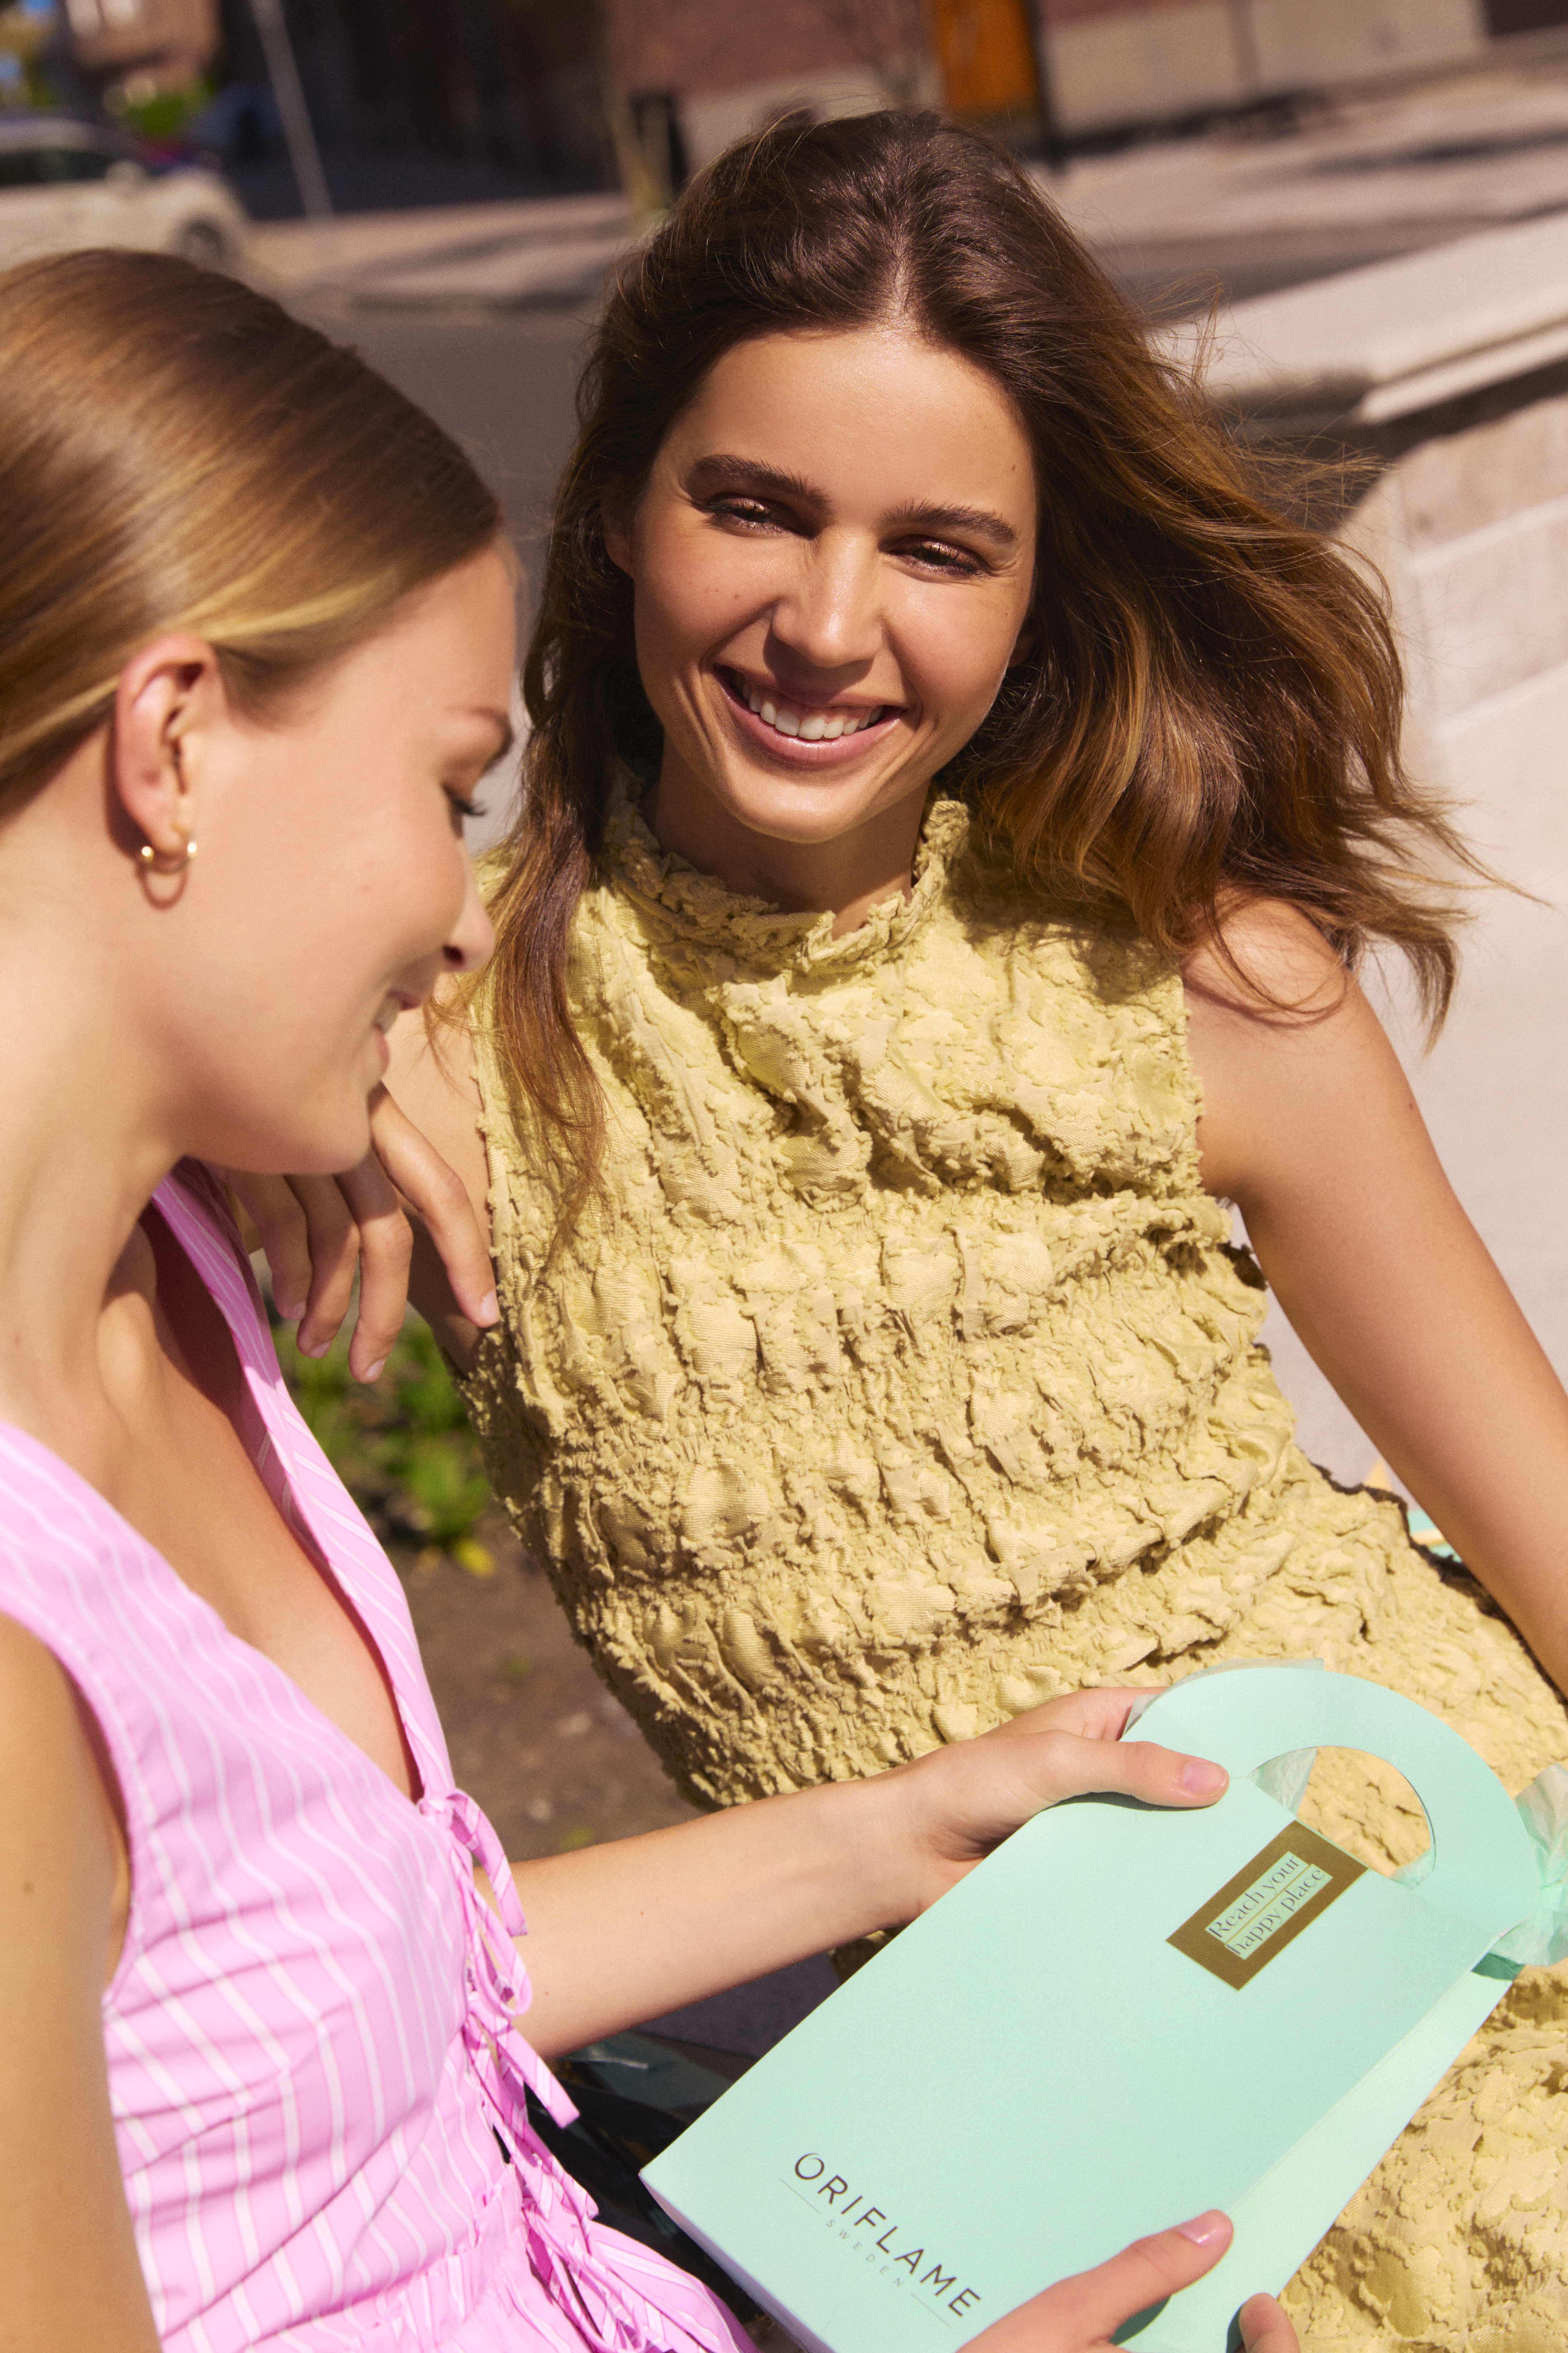

Colecționează inimioare,
Accesează recompense!​
Program pentru Partenerii de Brand &
Clienții VIP​
Valabil C10
(08.07-28.07.2026)​

Slide 2
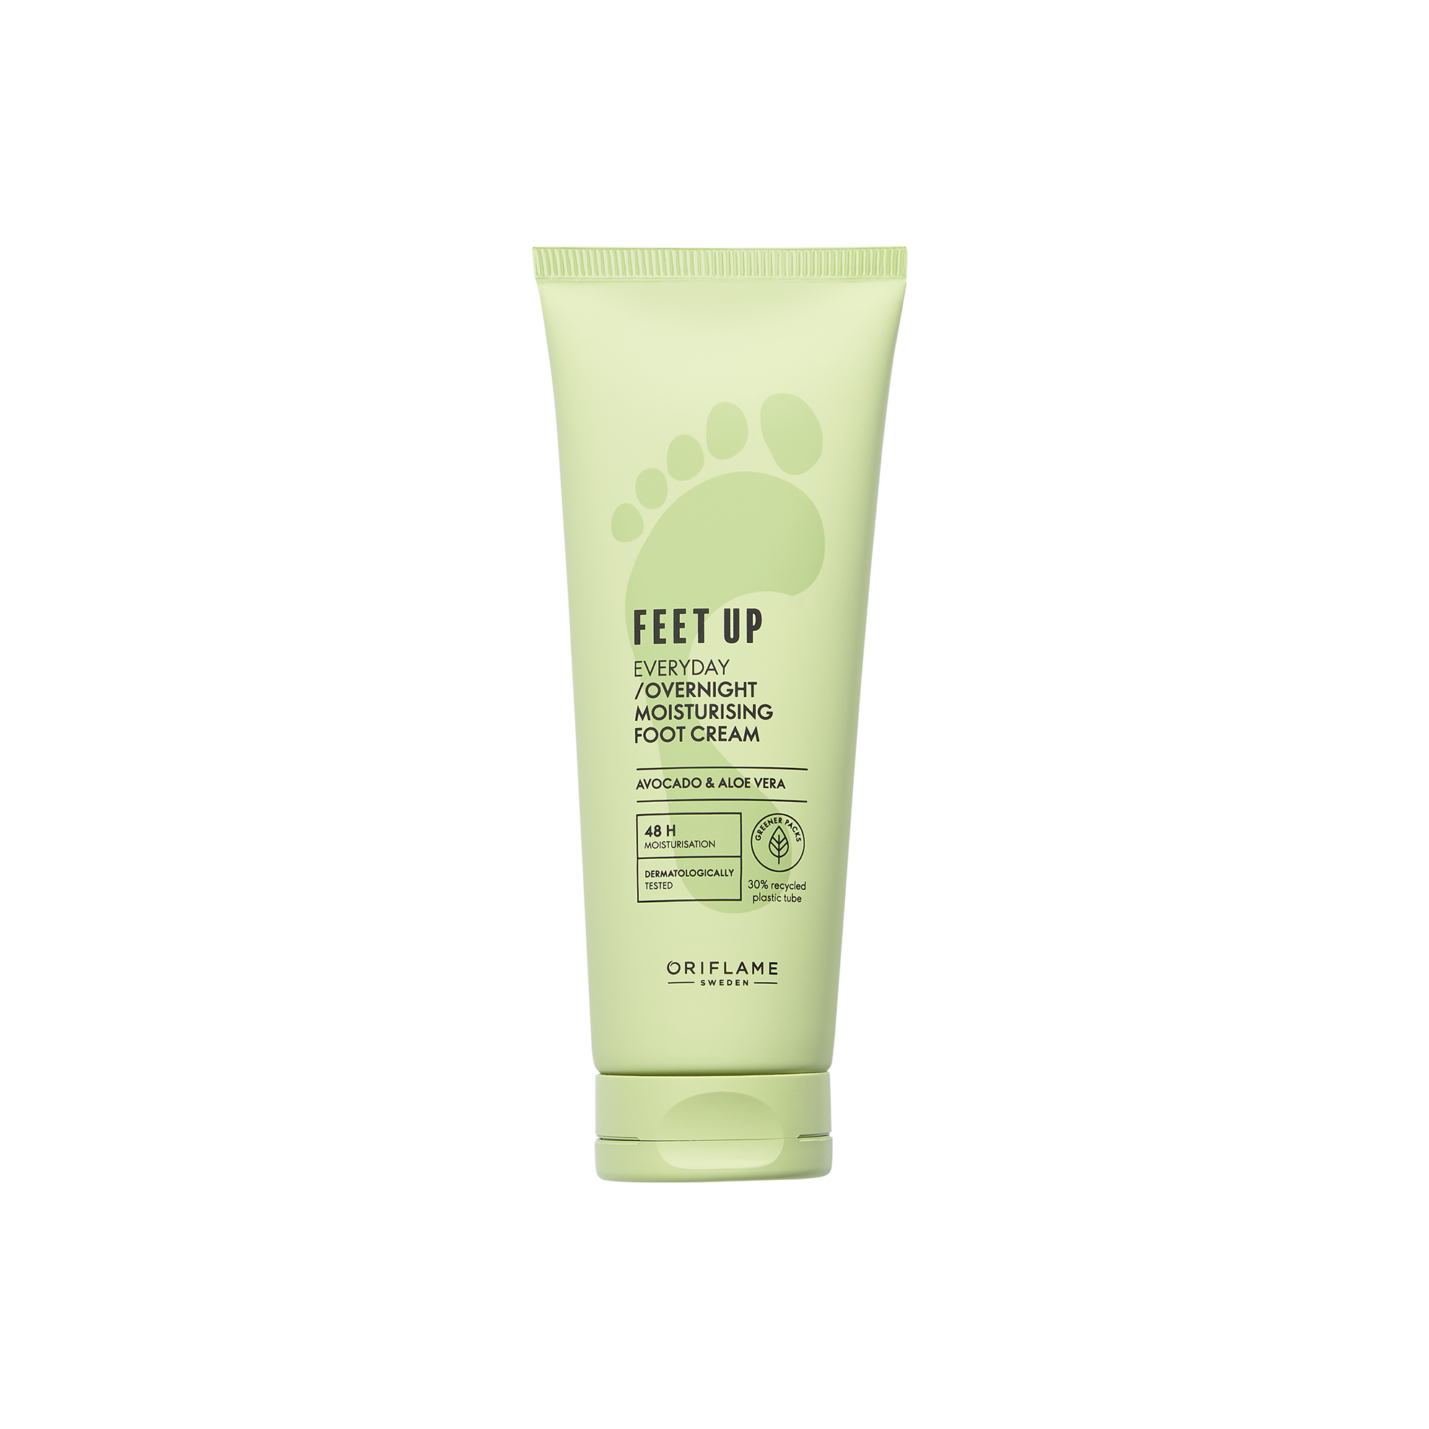
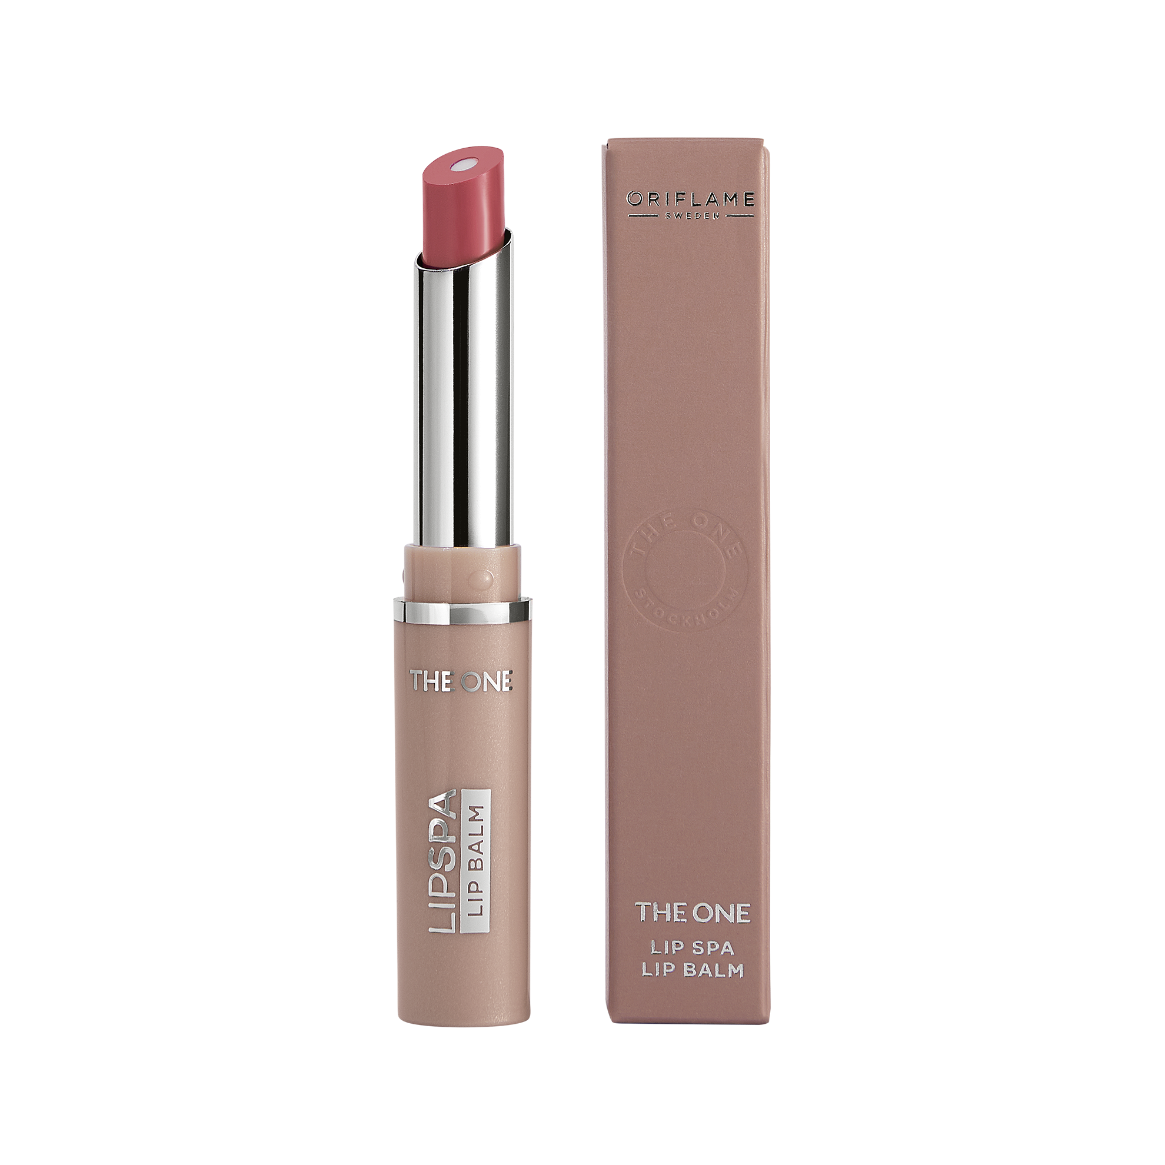
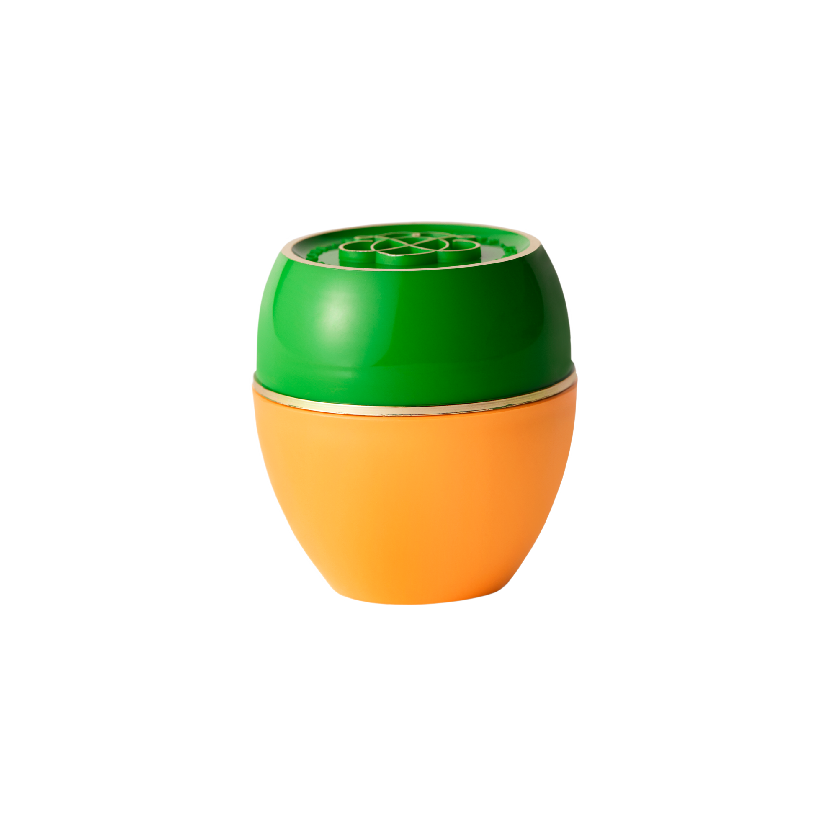
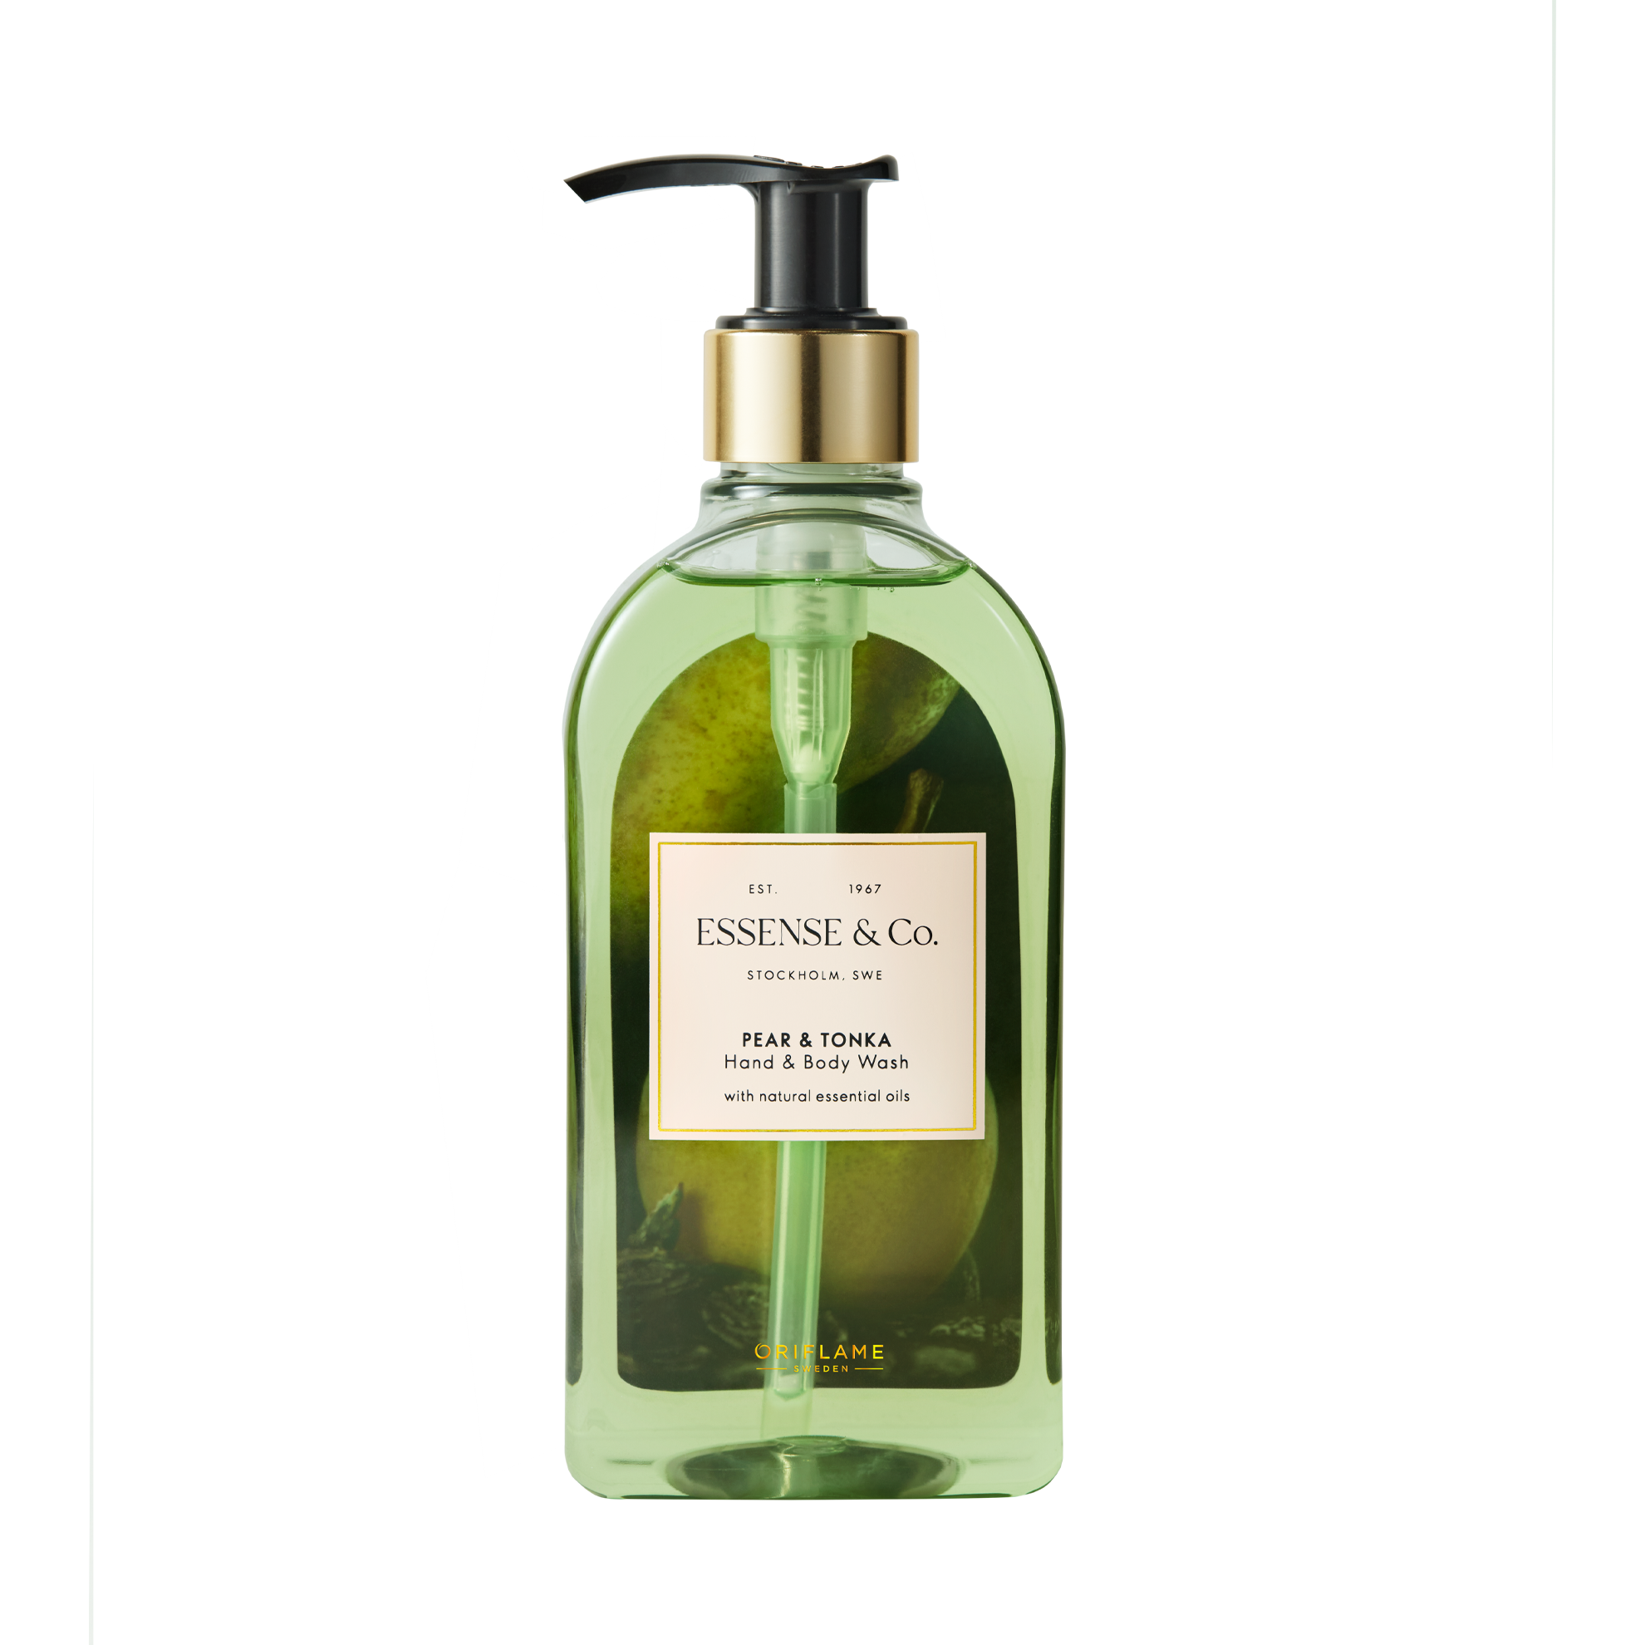
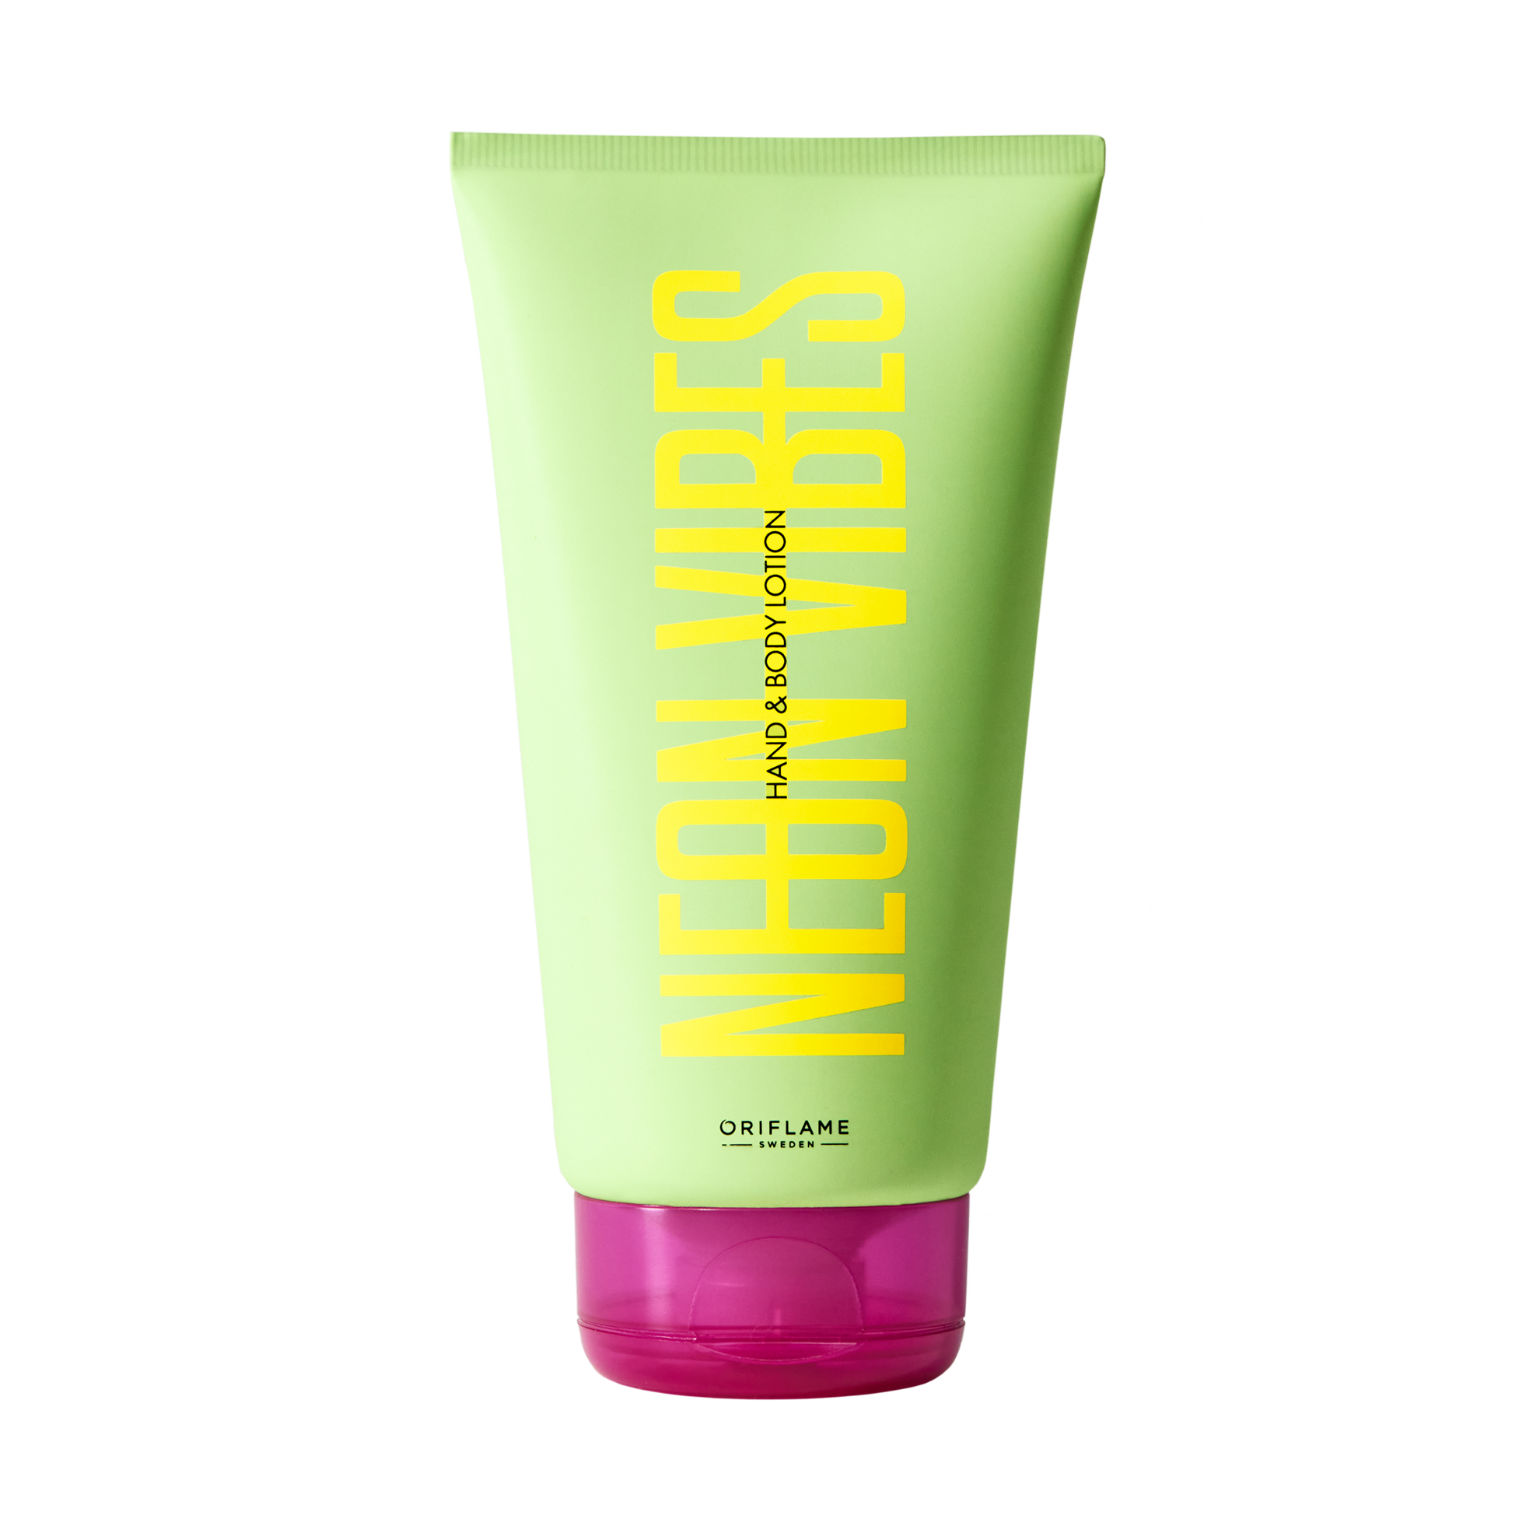
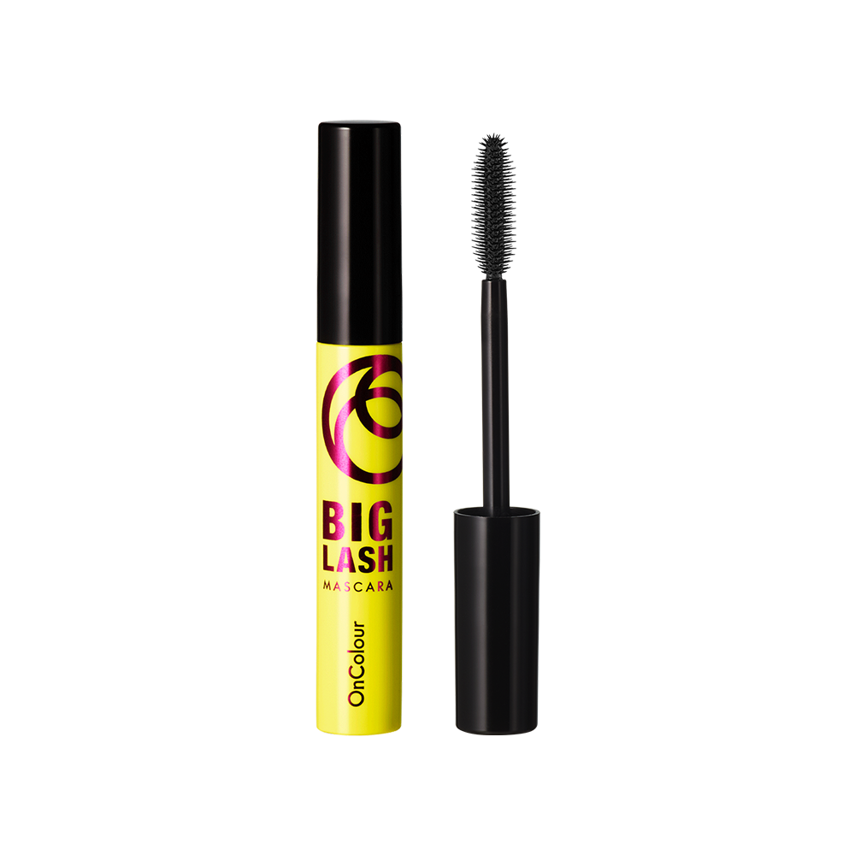
Nivelul 1
100 + 6 RON
100 + 12 RON
100 + 10 RON
100 hearts can be exchanged for a prize of your choice for just XX.XX.
100 inimioare
100 de inimioare pot fi combinate cu bani pentru a răscumpăra produsul dorit.
49133 Balsam multifuncțional cu mandarină dulce Tender Care Preț standard: 27 RON
38883 Balsam de buze The ONE Lip Spa-Pink
Preț standard: 54 RON
46373 Cremă hidratantă de noapte pentru tălpi Feet Up Everyday Preț standard: 28 RON
47328 Săpun lichid pentru mâini și corp cu pară și boabe tonka Essense&Co. Preț standard: 57 RON
5. 46621 Loțiune pentru mâini și corp Neon Vibes
Preț standard: 44 RON
47170 Mascara OnColour Big Lash - Black
Preț standard: 34 RON
1
2
3
100 + 12 RON
100 + 12 RON
100 + 9 RON
ALEGE-ȚI RECOMPENSA!
4
5
6

Slide 3
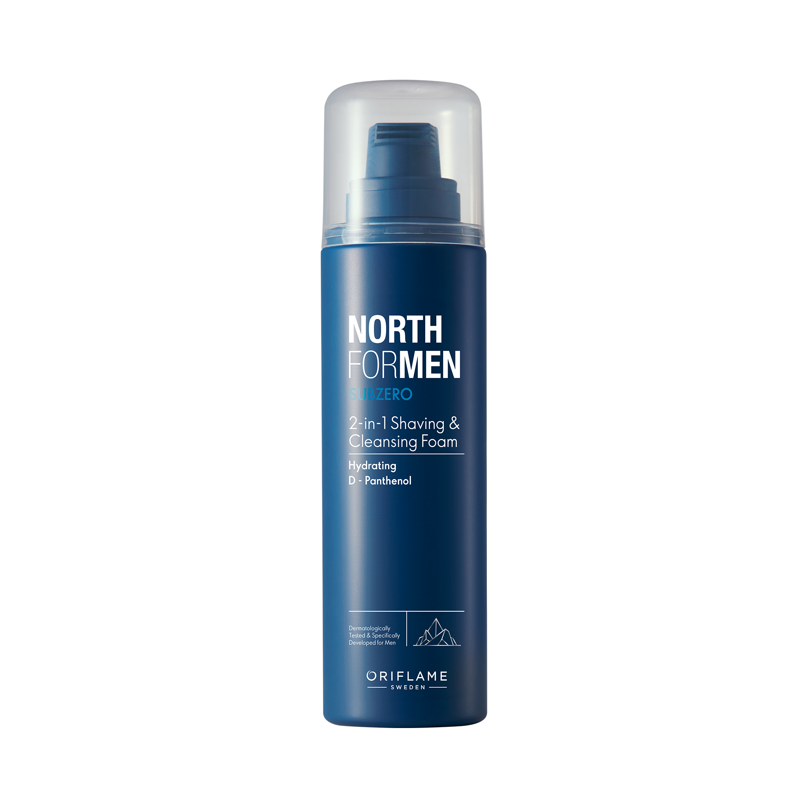
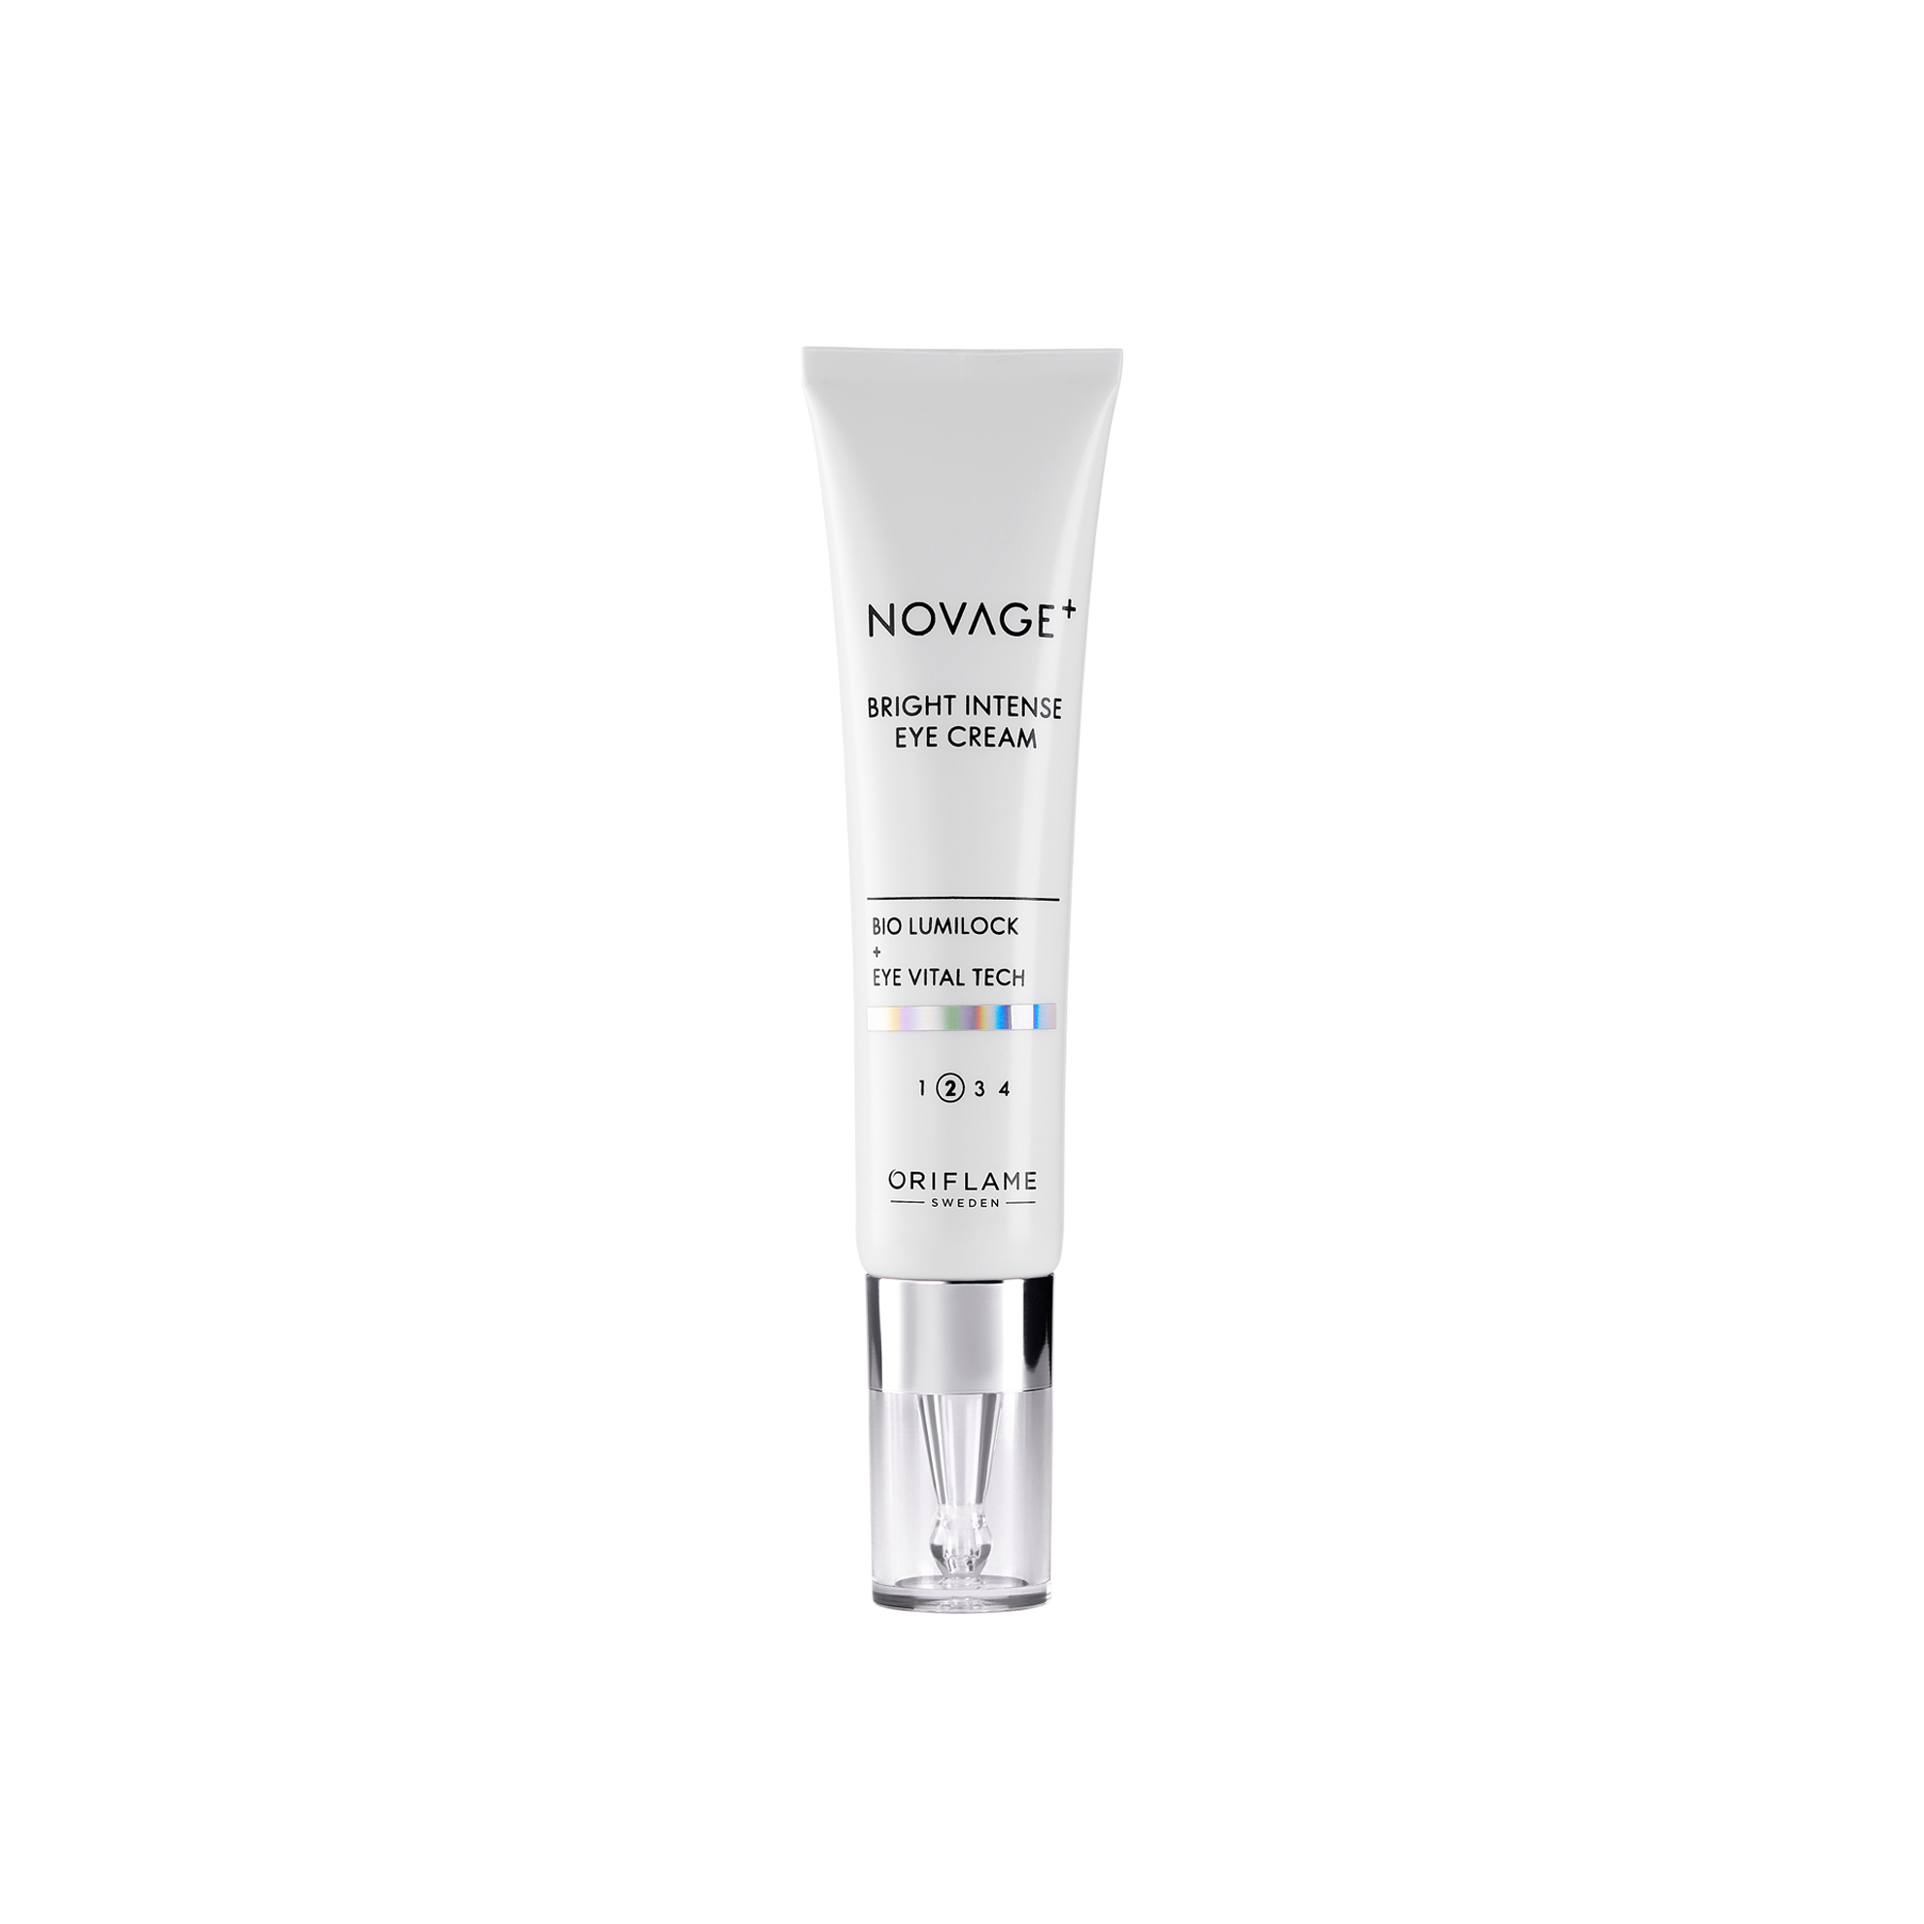
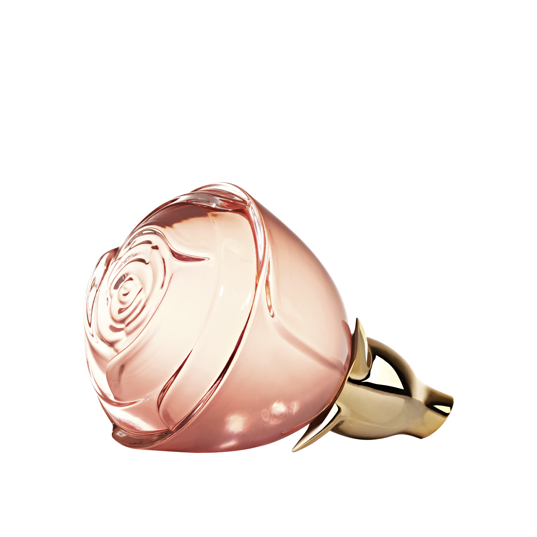
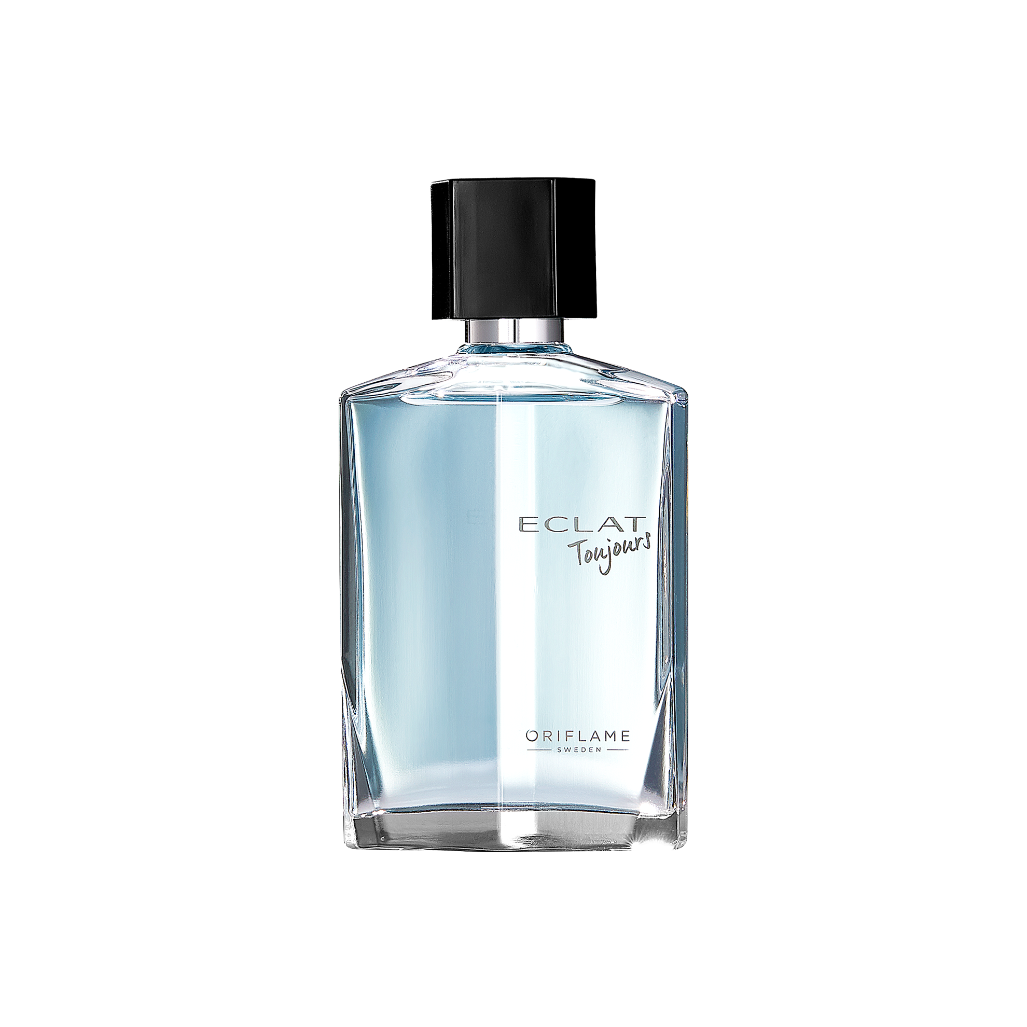
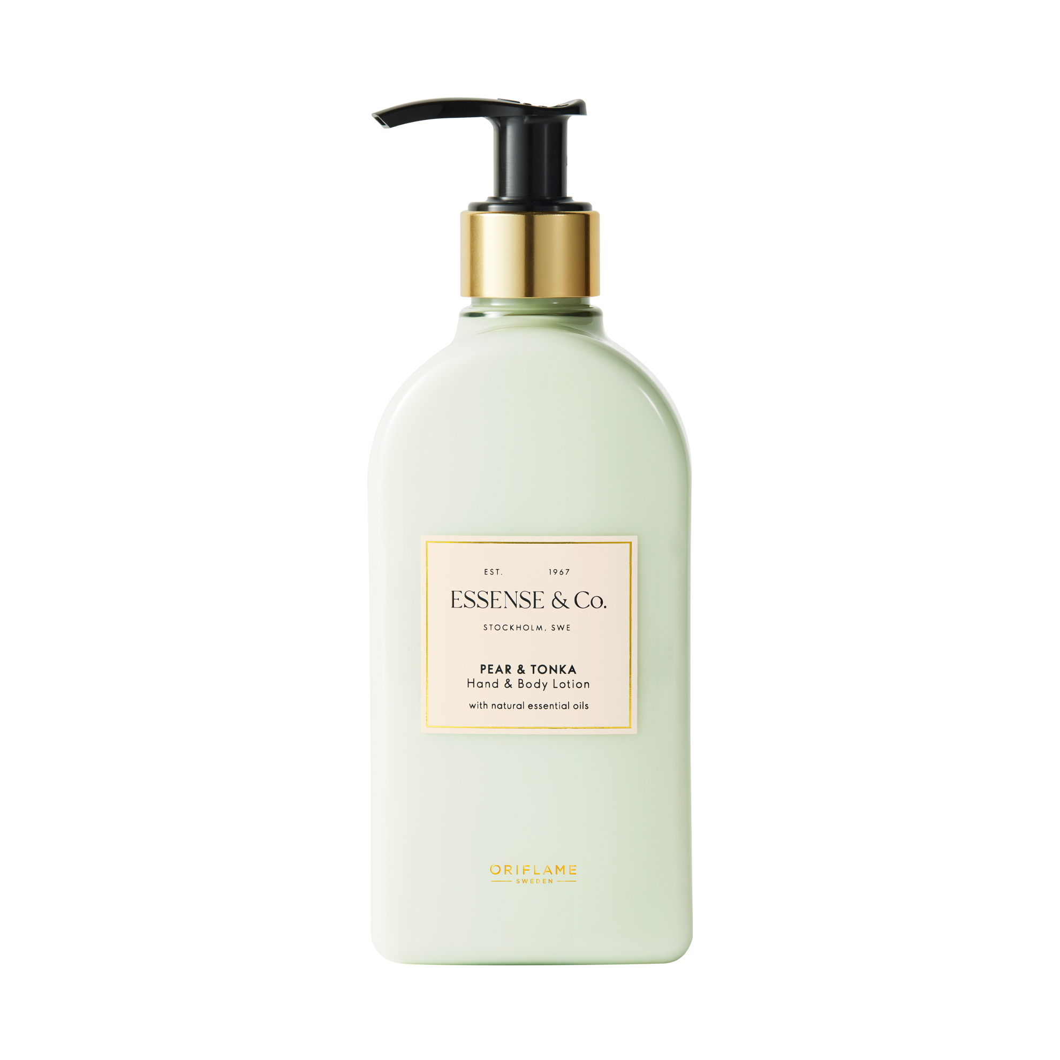
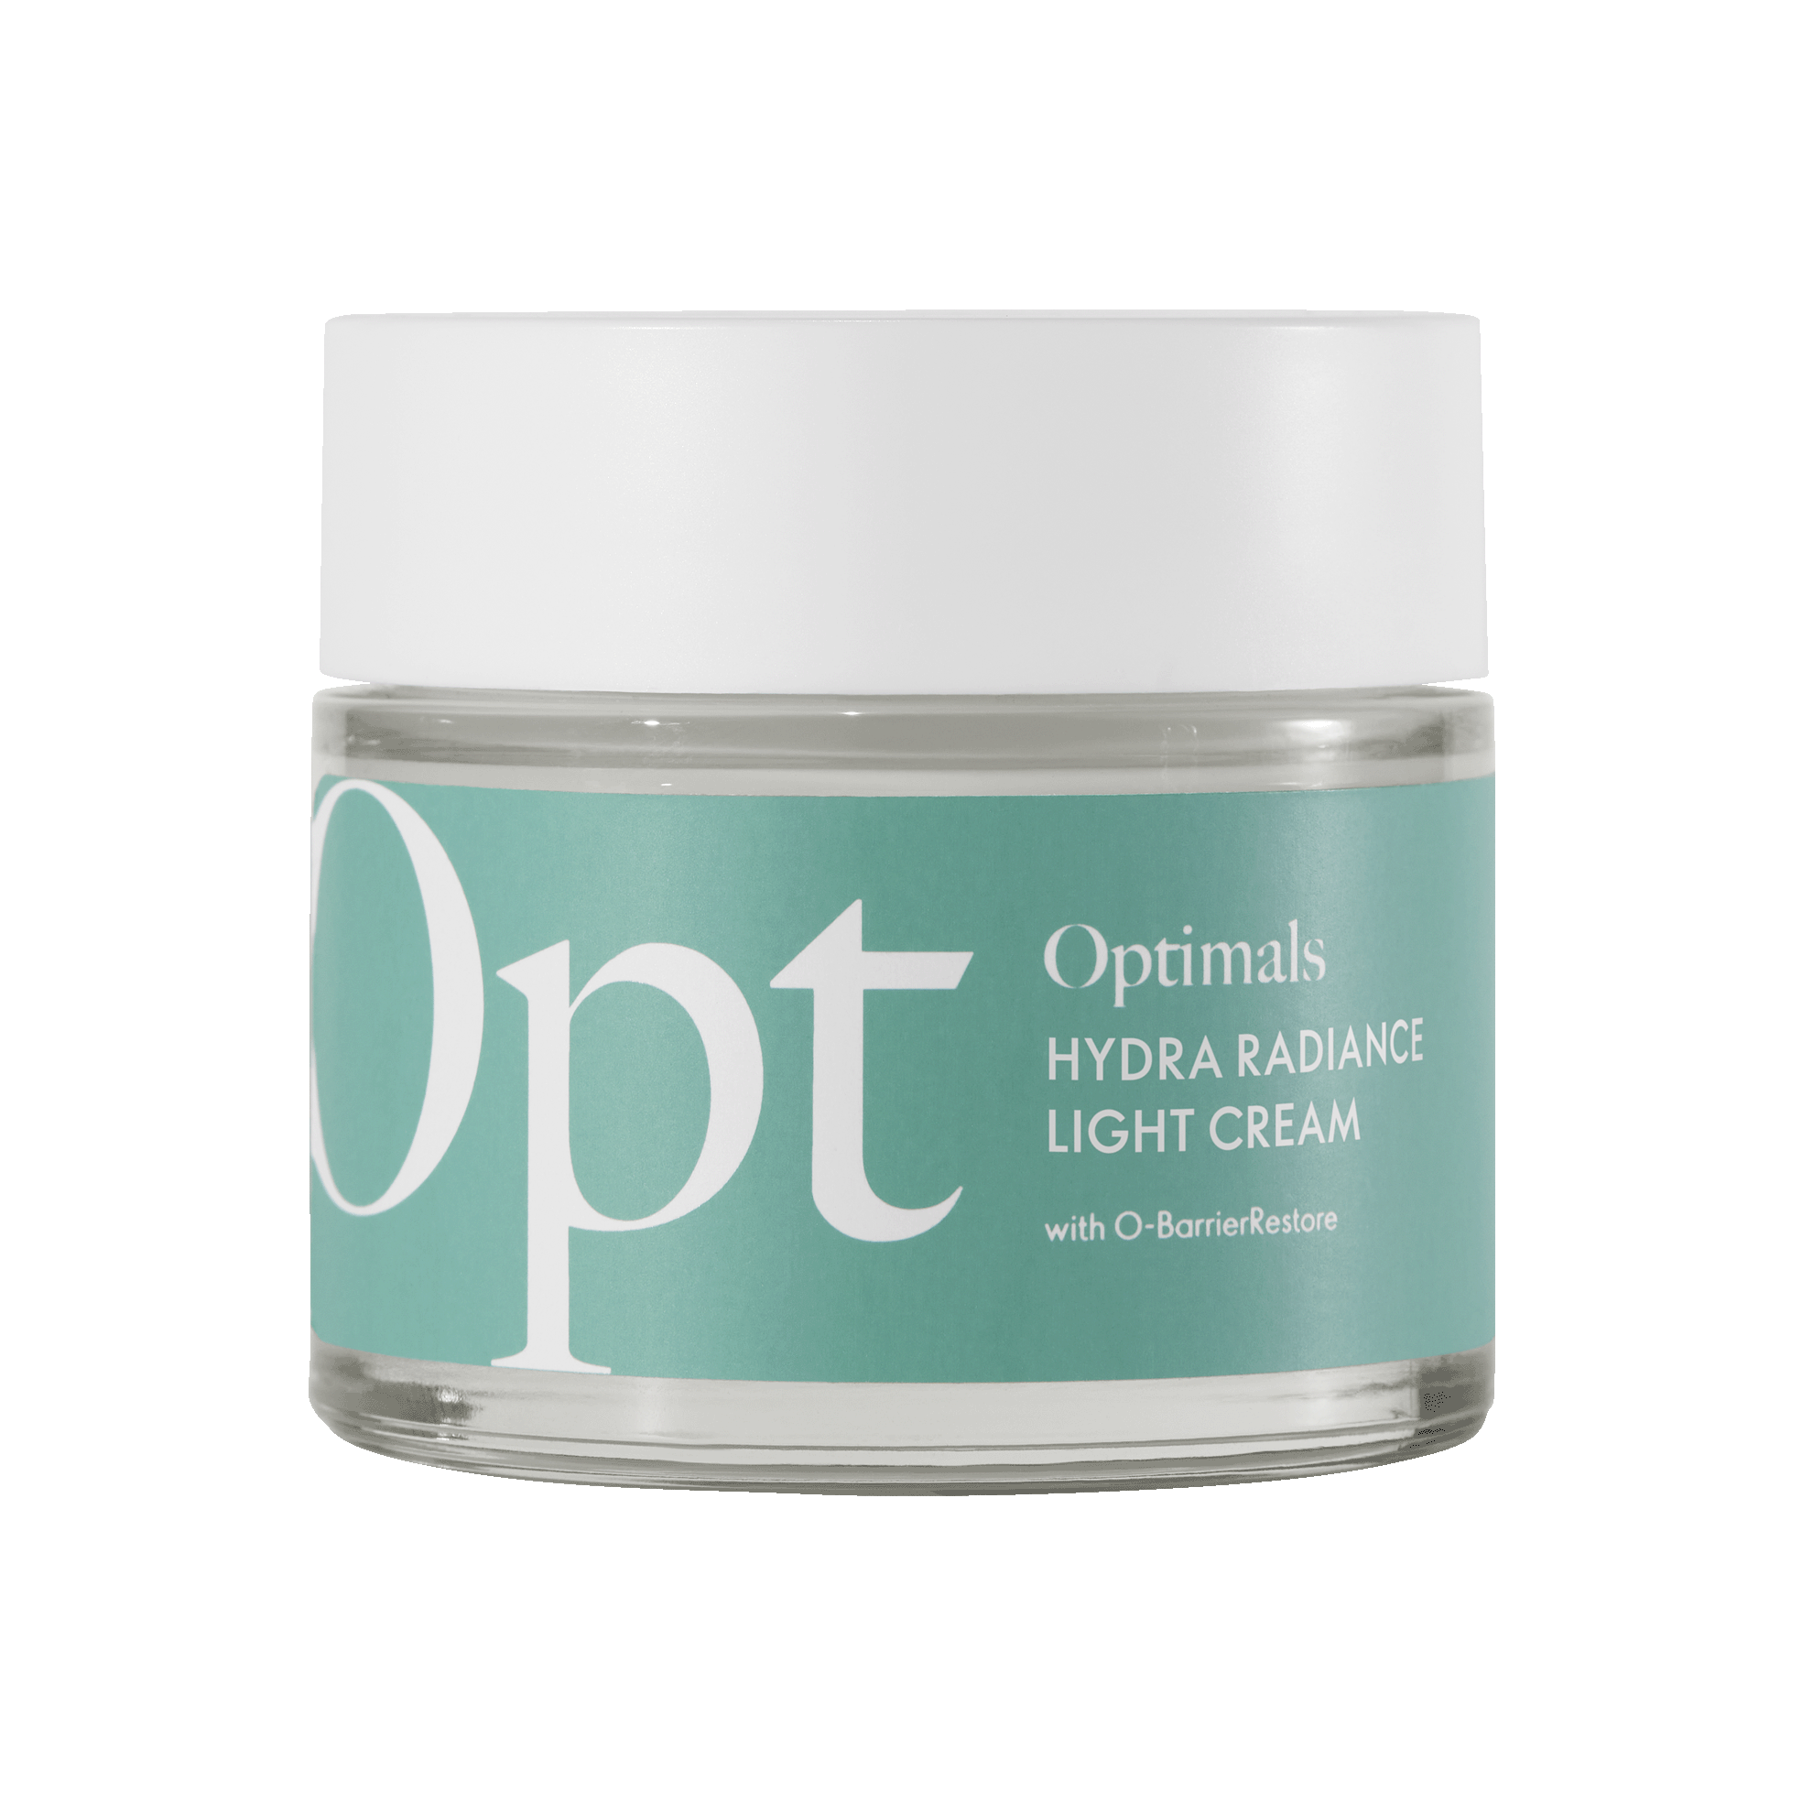
Nivelul 2
200 + 15 RON
200 + 20 RON
200 + 20 RON
100 hearts can be exchanged for a prize of your choice for just XX.XX.
200 inimioare
200 de inimioare pot fi combinate cu bani pentru a răscumpăra produsul dorit.
46632 Spumă de ras & de curățare a feței 2-în-1 North For Men Subzero
Preț standard: 47 RON
41033 Cremă de ochi Novage+ Bright Intense
Preț standard: 99 RON
42514 Apă de parfum Volare
Preț standard: 129 RON
35651 Apă de toaletă Eclat Toujours
Preț standard: 124 RON
5. 45284 Cremă lejeră Optimals Hydra Radiance
Preț standard: 62 RON
6. 47329 Loțiune pentru mâini și corp cu pară și boabe tonka . Essense&Co.
Preț standard: 66 RON
1
2
3
200 + 20 RON
200 + 15 RON
200 + 15 RON
ALEGE-ȚI RECOMPENSA!
4
5
6

Slide 4
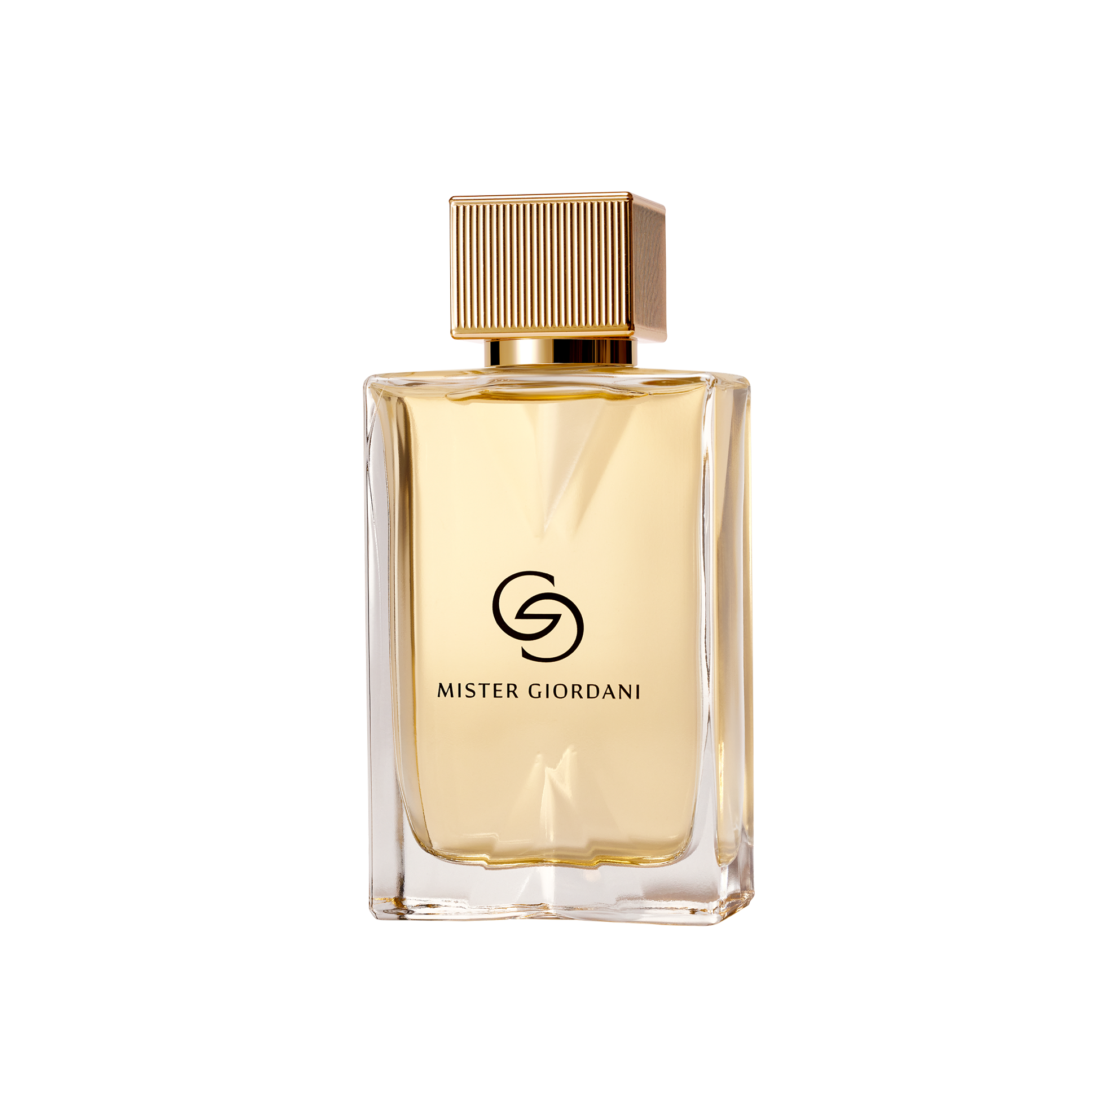
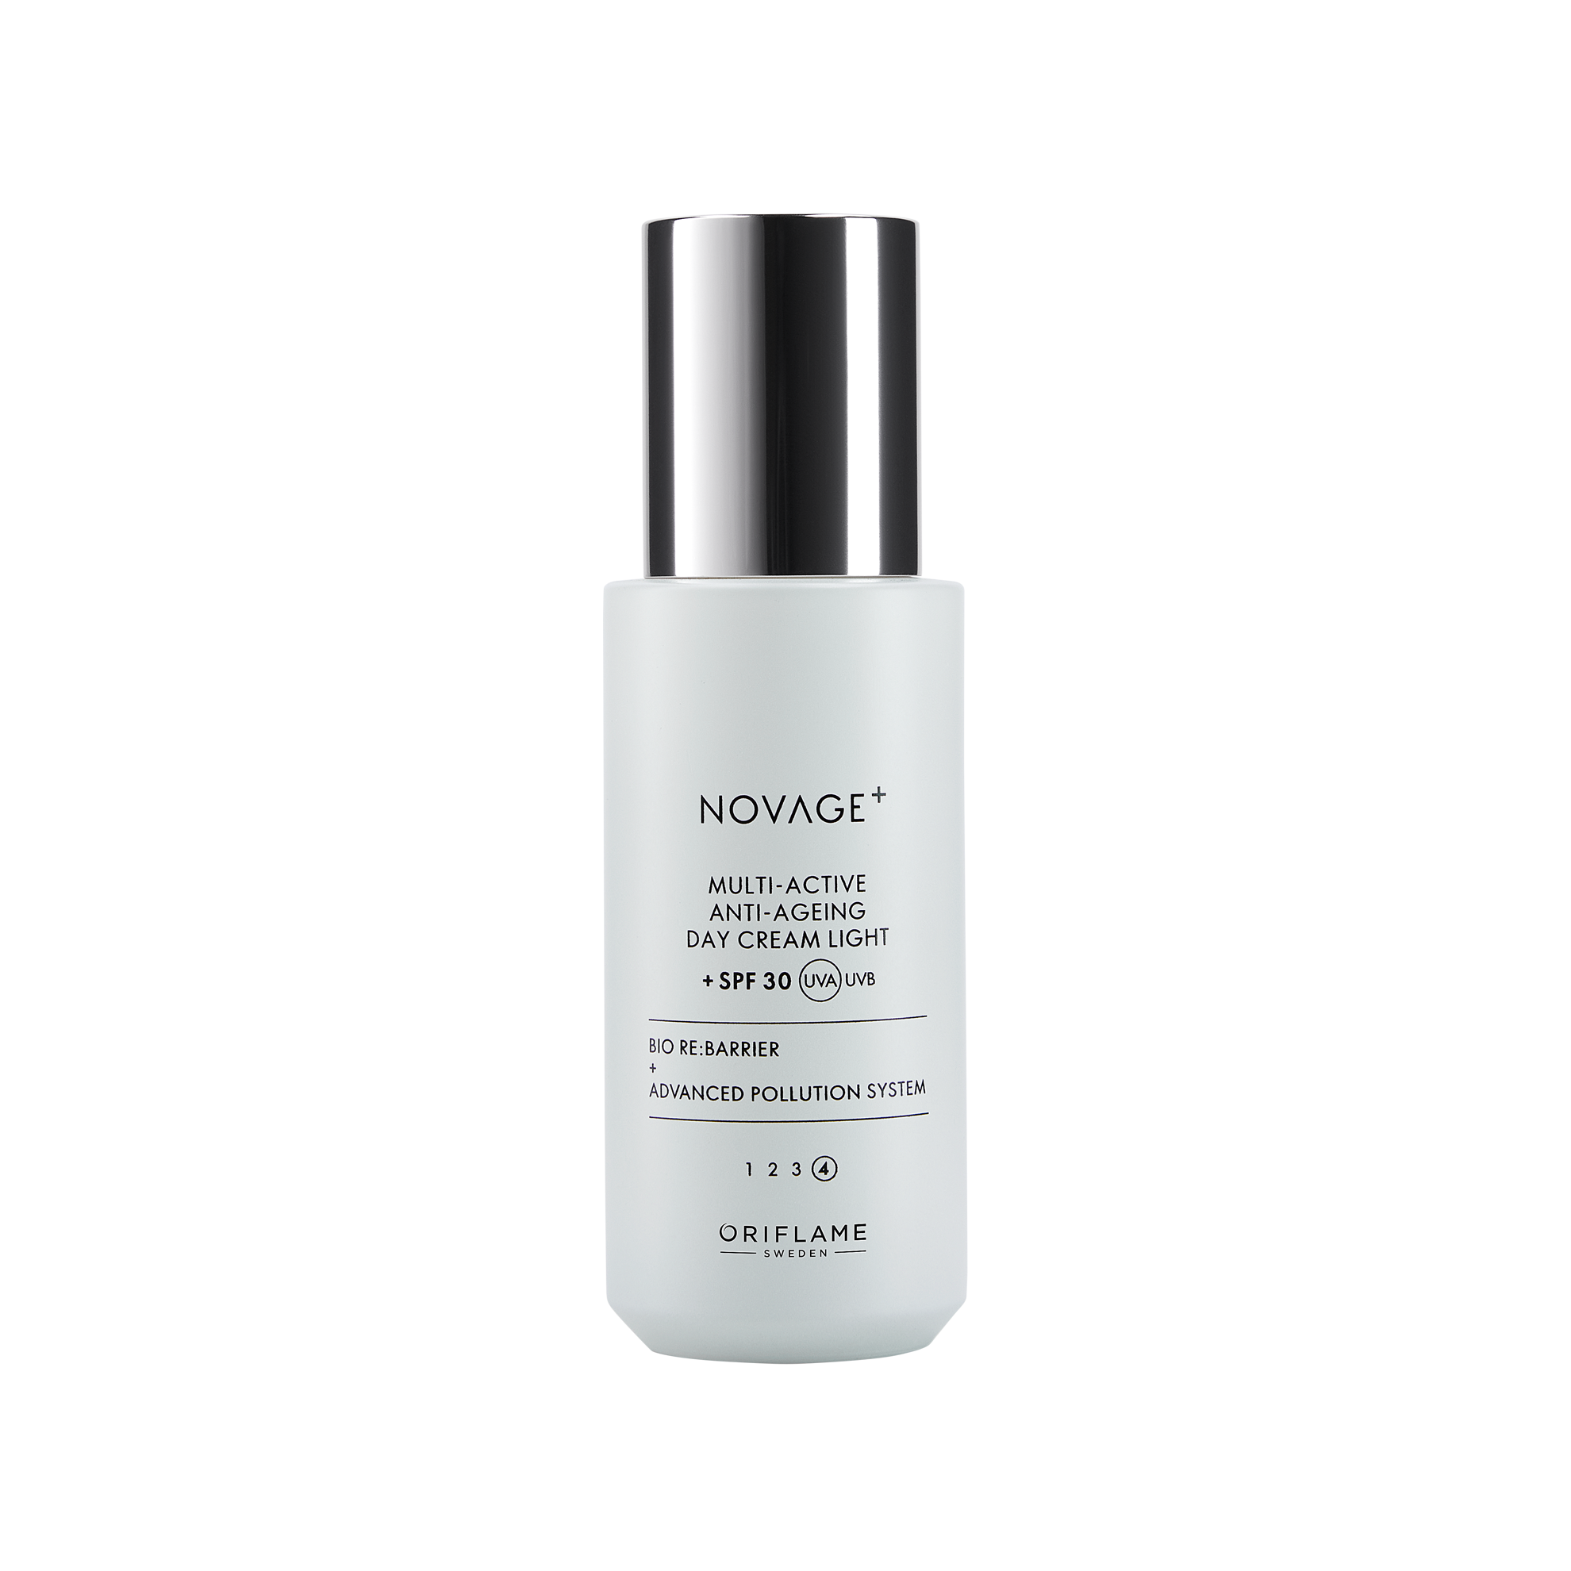
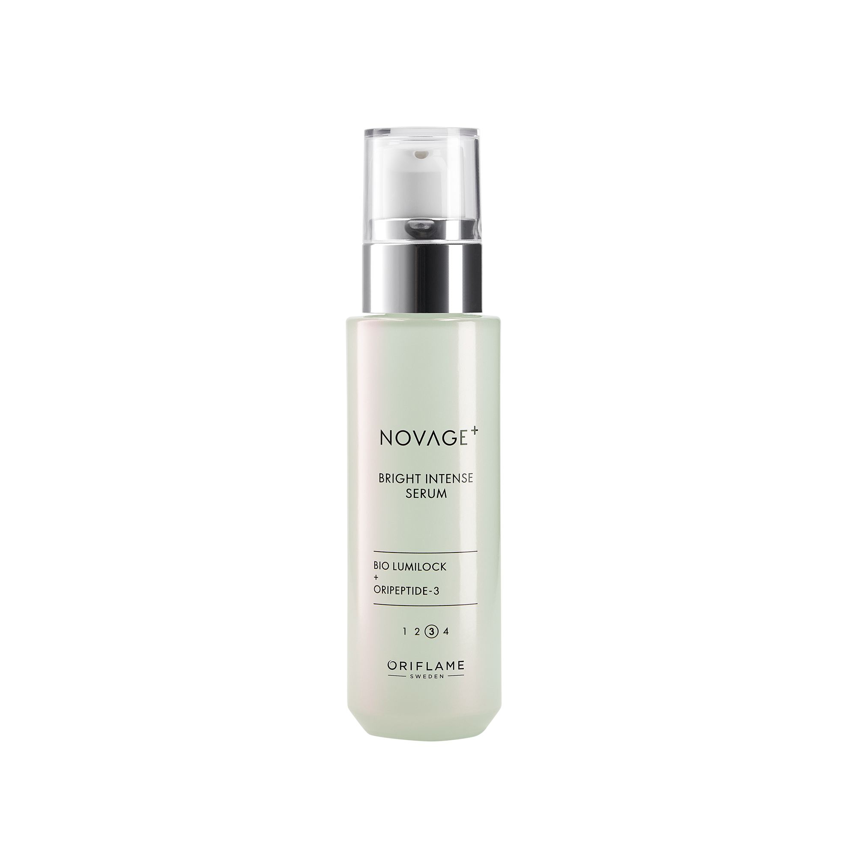
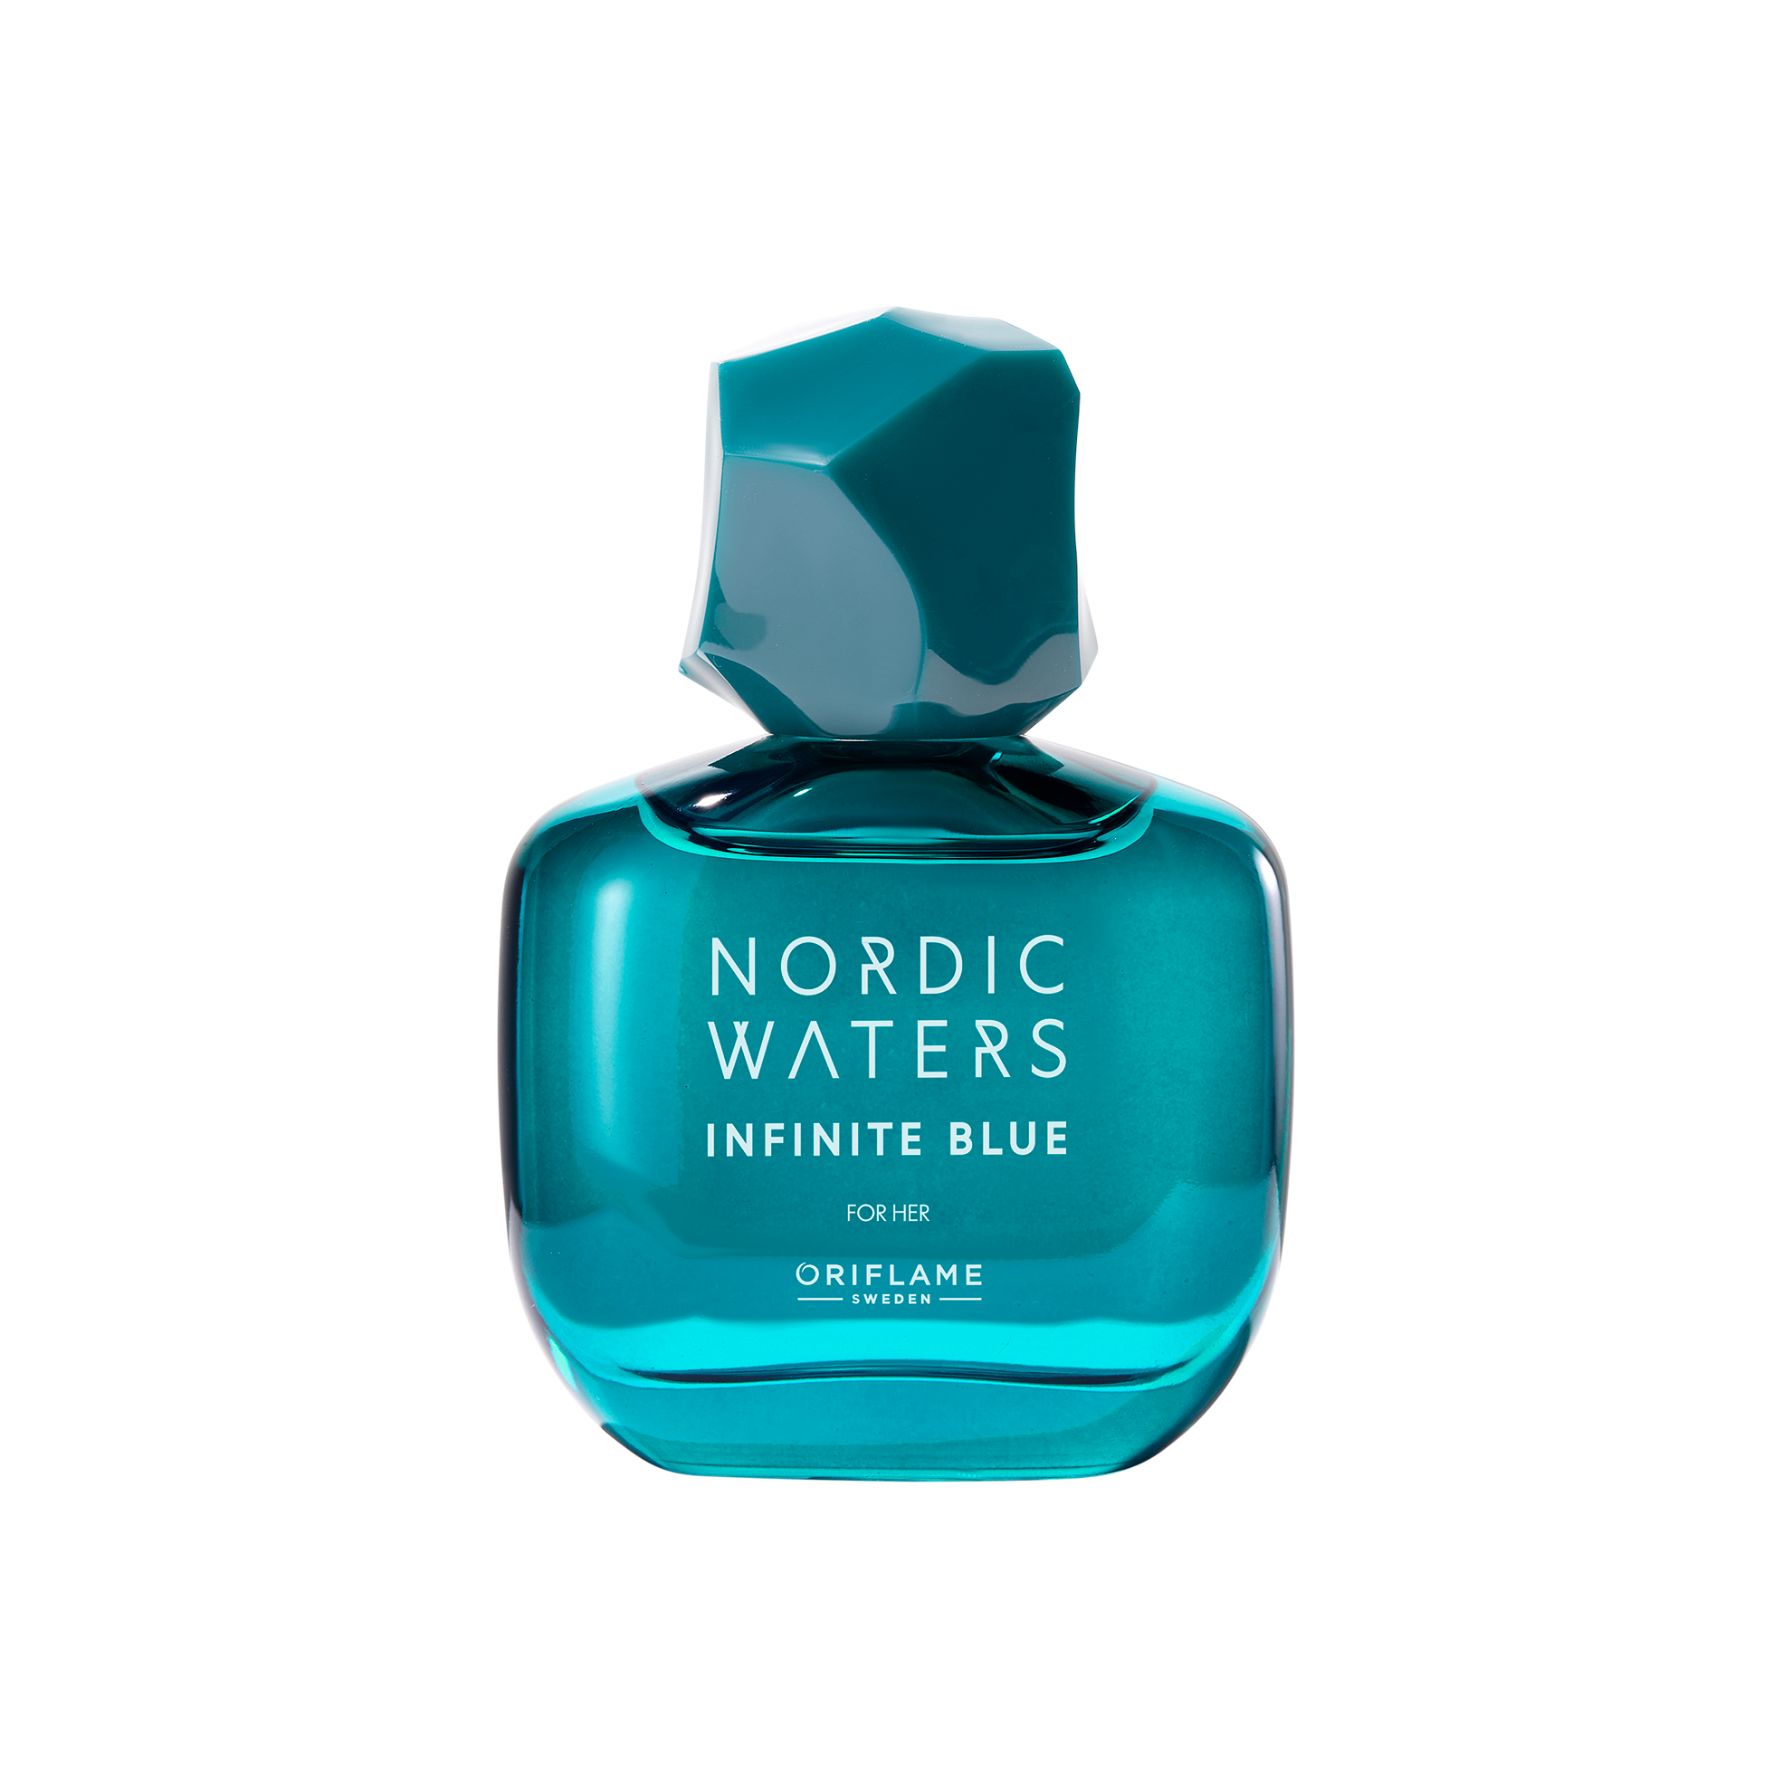
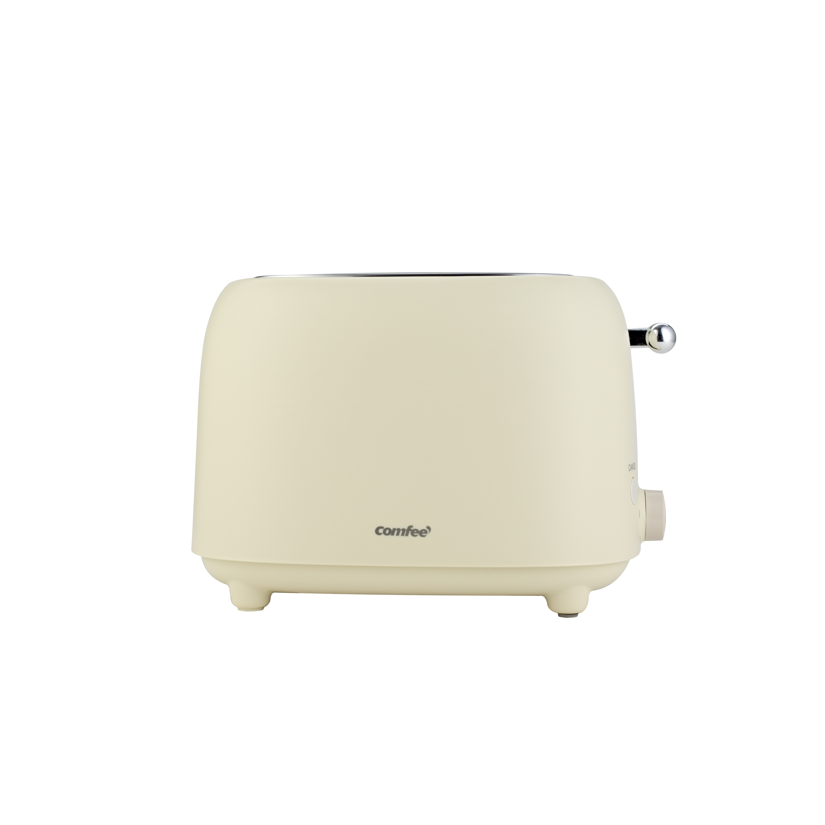
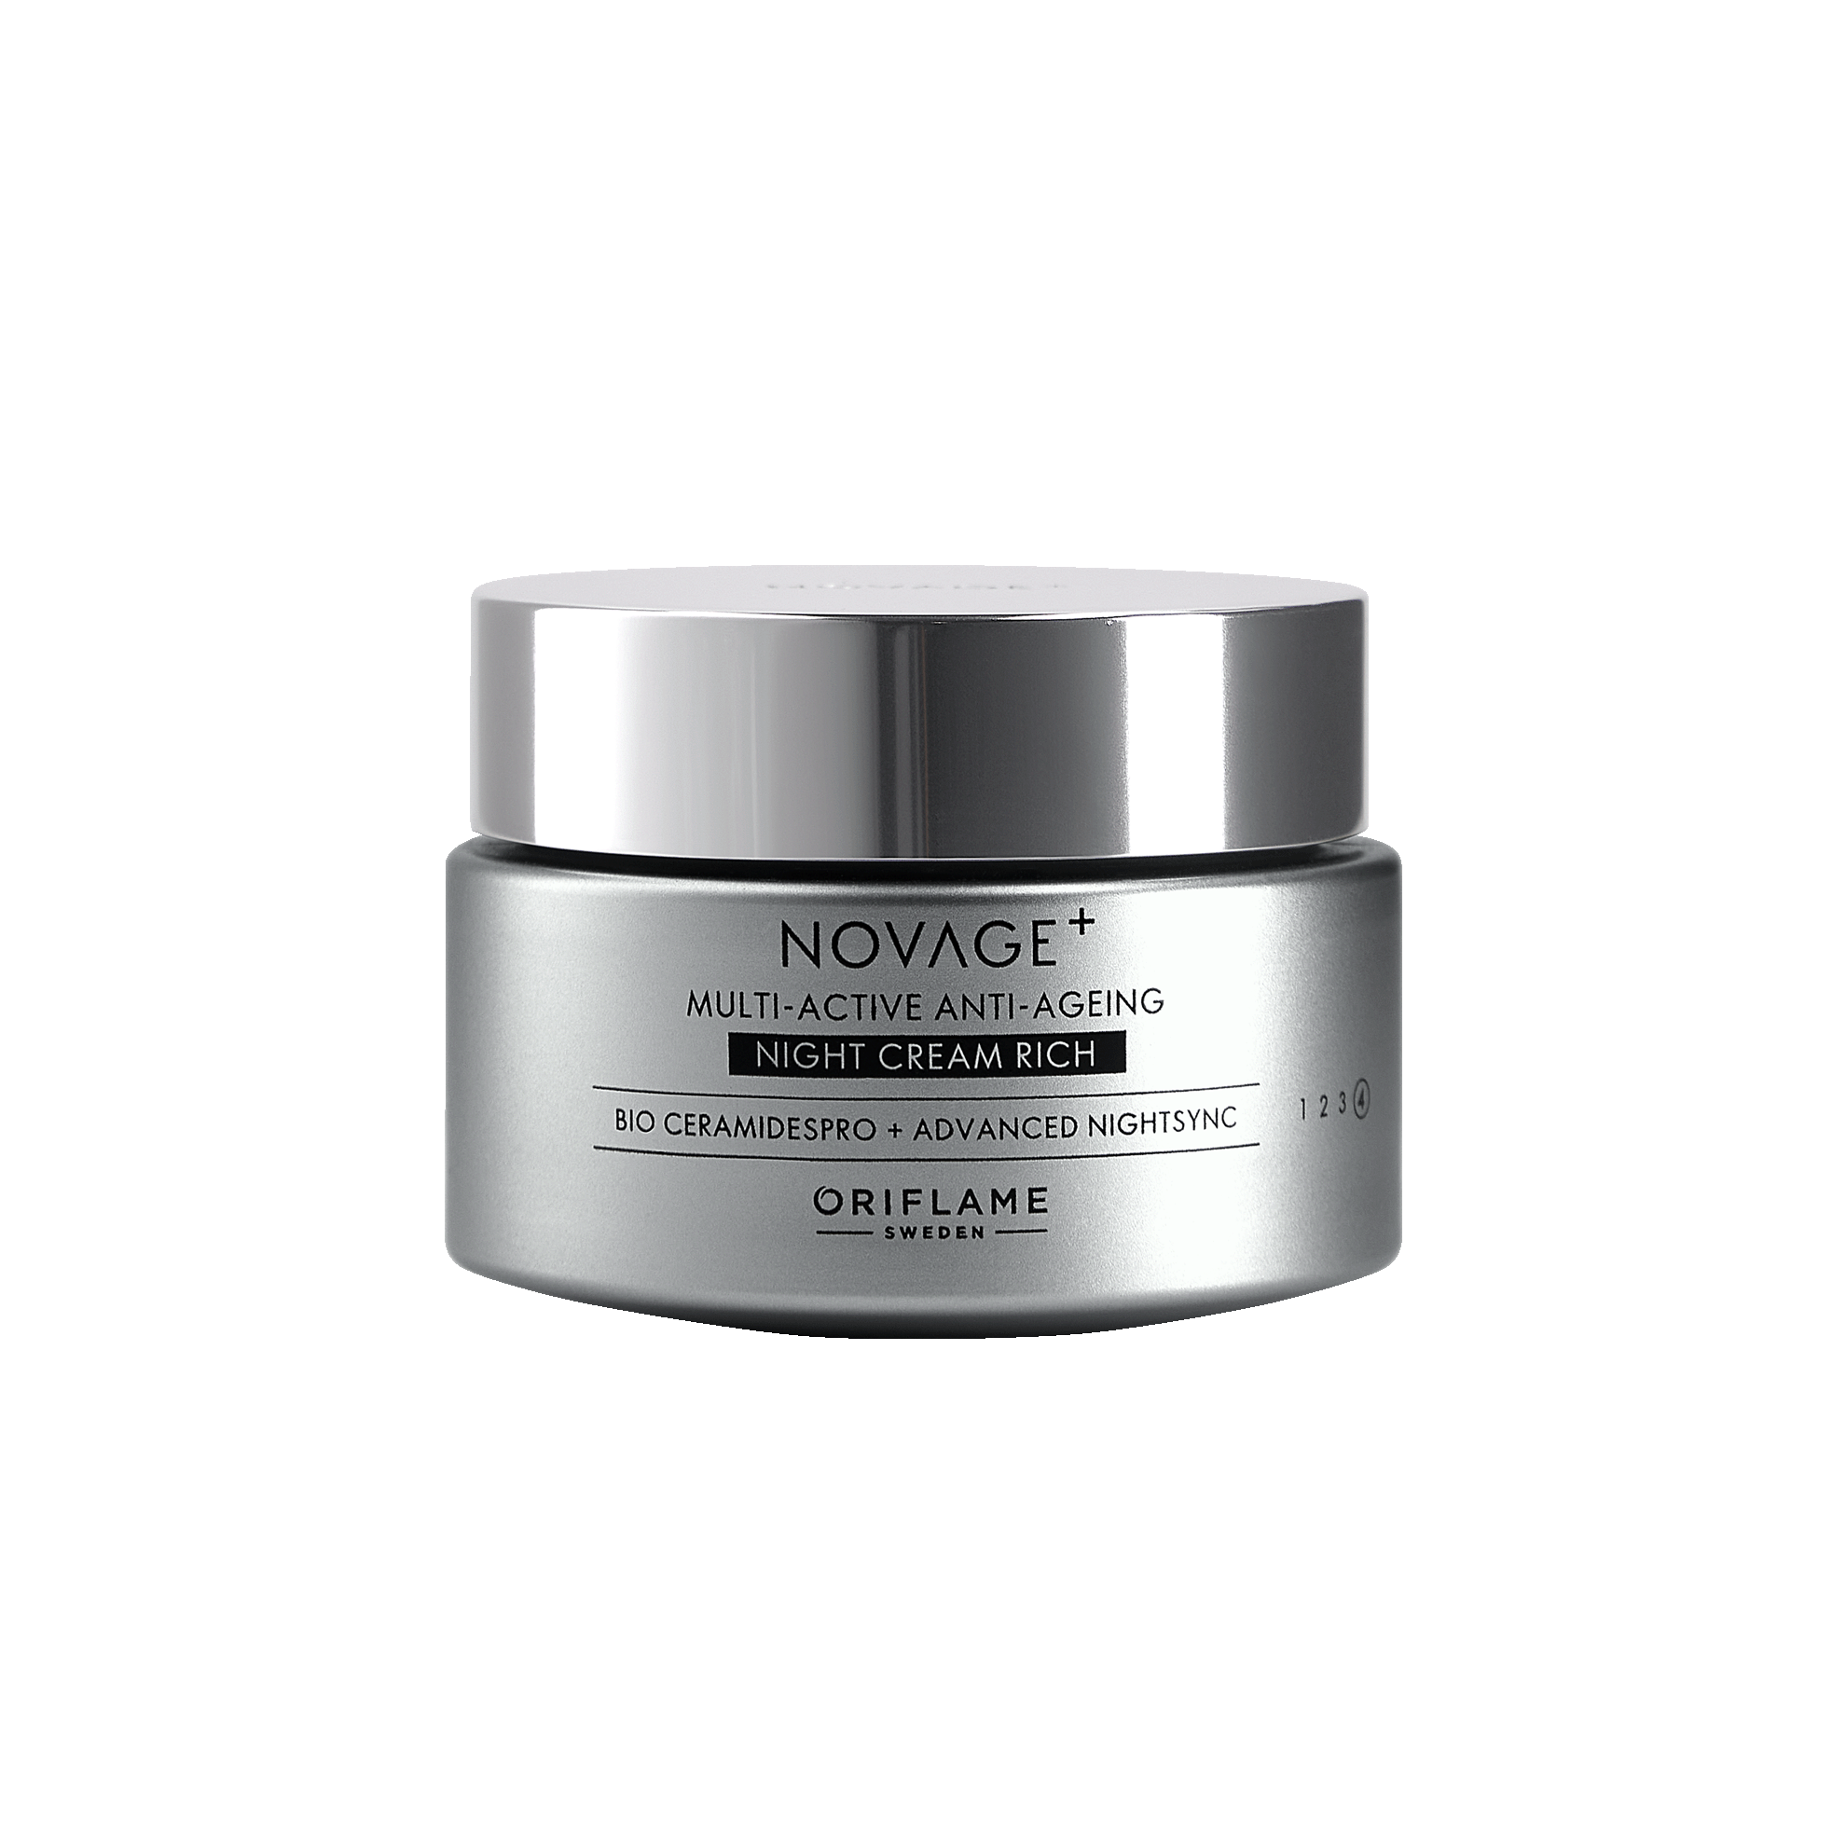
Nivelul 3
500 + 33 RON
500 + 35 RON
500 + 33 RON
100 hearts can be exchanged for a prize of your choice for just XX.XX.
500 inimioare
500 de inimioare pot fi combinate cu bani pentru a răscumpăra produsul dorit.
41044 Cremă de zi lejeră SPF 30 Novage+ Multi-Active Anti-Ageing
Preț standard: 139 RON
41040 Ser Novage+ Bright Intense Preț standard: 169 RON
46045 Apă de parfum Mister Giordani
Preț standard: 144 RON
46648 Apă de parfum pentru ea Nordic Waters Infinite Blue Preț standard: 144 RON
41058 Cremă de noapte bogată Novage+ Multi-Active Anti-Aging
Preț standard: 139 RON
152425 Prăjitor de pâine Comfee Crem Preț standard: 199 RON
1
2
3
500 + 33 RON
500 + 33 RON
500 + 50 RON
ALEGE-ȚI RECOMPENSA!
4
5
6

